Slide 1
CPU软渲染 路径追踪渲染器
光谱渲染（上）色彩科学 B站：HeaoYe

Slide 2
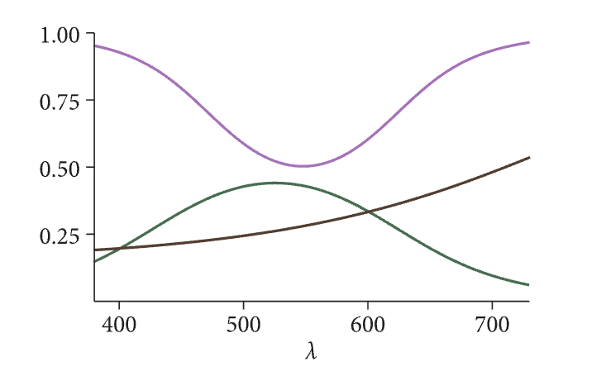
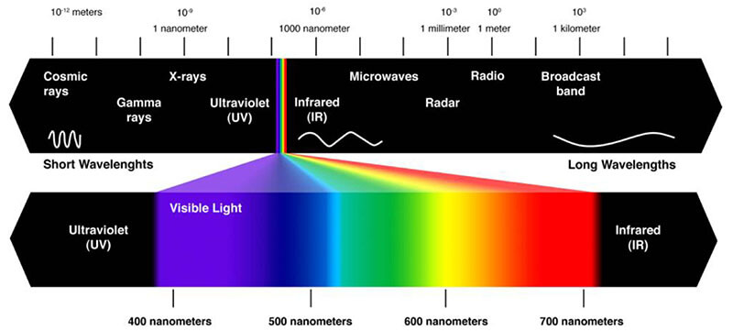
引言 —— 什么是光谱
光的本质是电磁波，其中人眼一般可以看见波长在360nm到830nm的光，这部分也叫可见光，自然界中的每一束光通常都是不同波长光的组合。
在一束光中，不同波长光的占比决定了他的颜色。我们称这个占比为光谱分布。

Slide 3
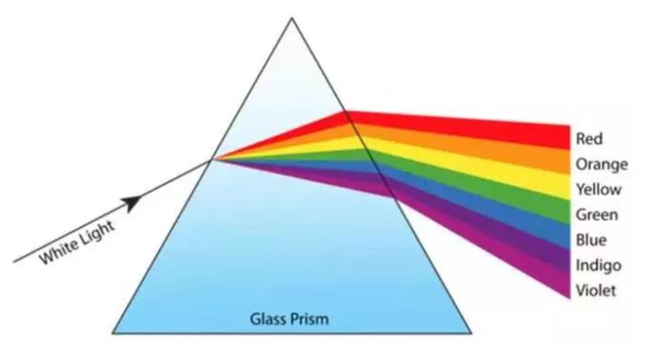
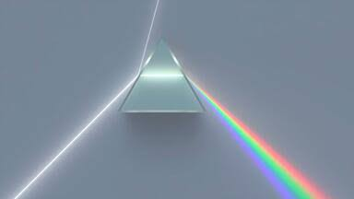
引言 —— 色散现象
一束又不同波长组成的光，在经过折射后，会被色散并在空间上分离成一条彩虹的光带。
这是因为同一介质对不同波长的光的折射率是不同的。
一般情况下，波长越短的光，被折射的越多。

Slide 4
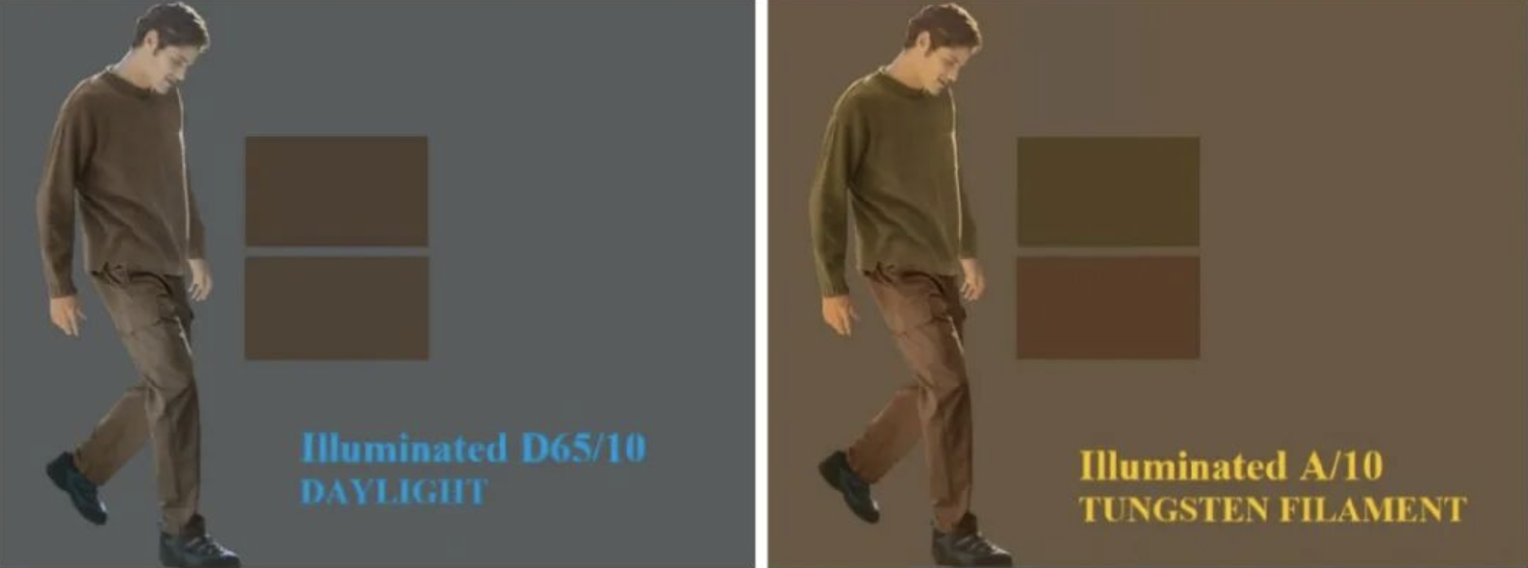
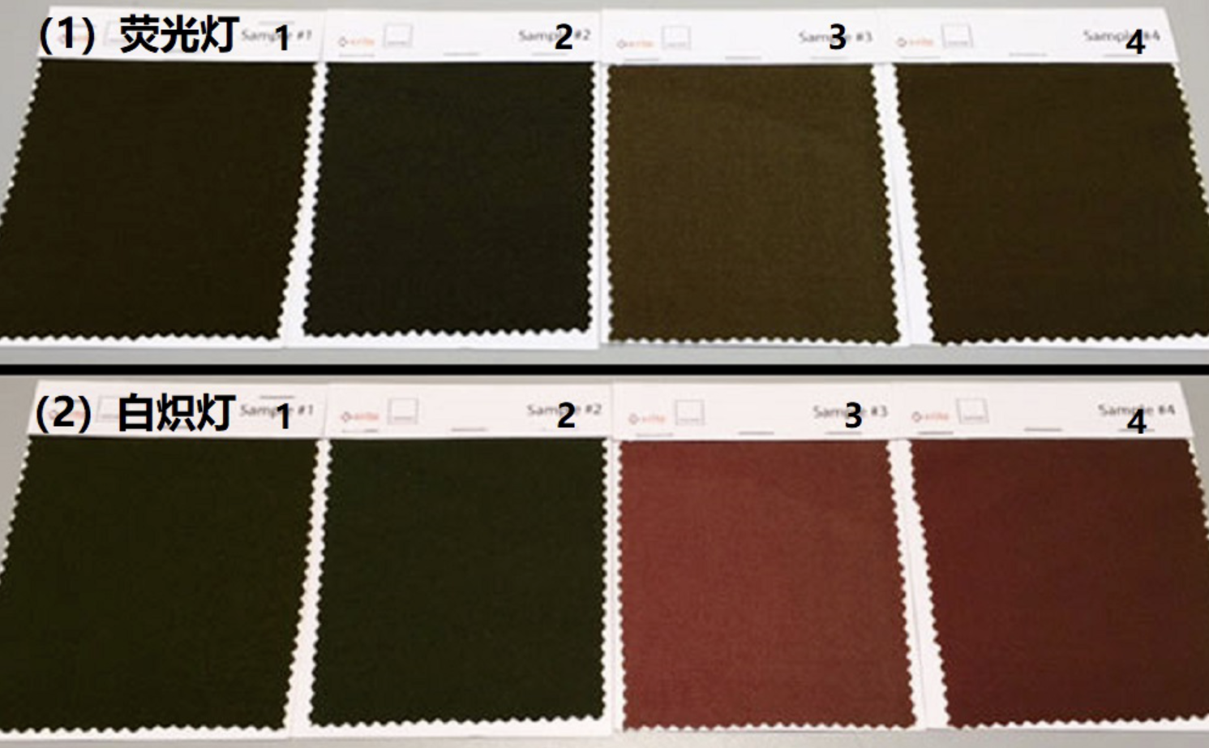
引言 —— 同色异谱现象
在商场里买一身颜色相同的衣服，回到家后发现颜色出现了变化。
这是因为，不同的反射光谱，在一种光源中，可能呈现相同的颜色，但在另一种光源中，却能表现出不同的颜色。
单纯的RGB颜色无法表示真实的物理世界。

Slide 5
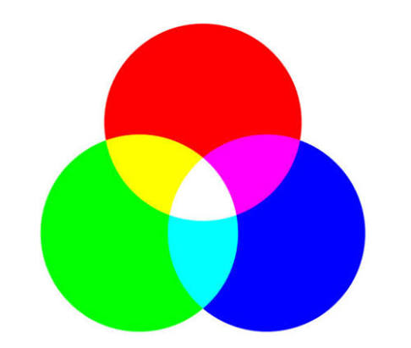
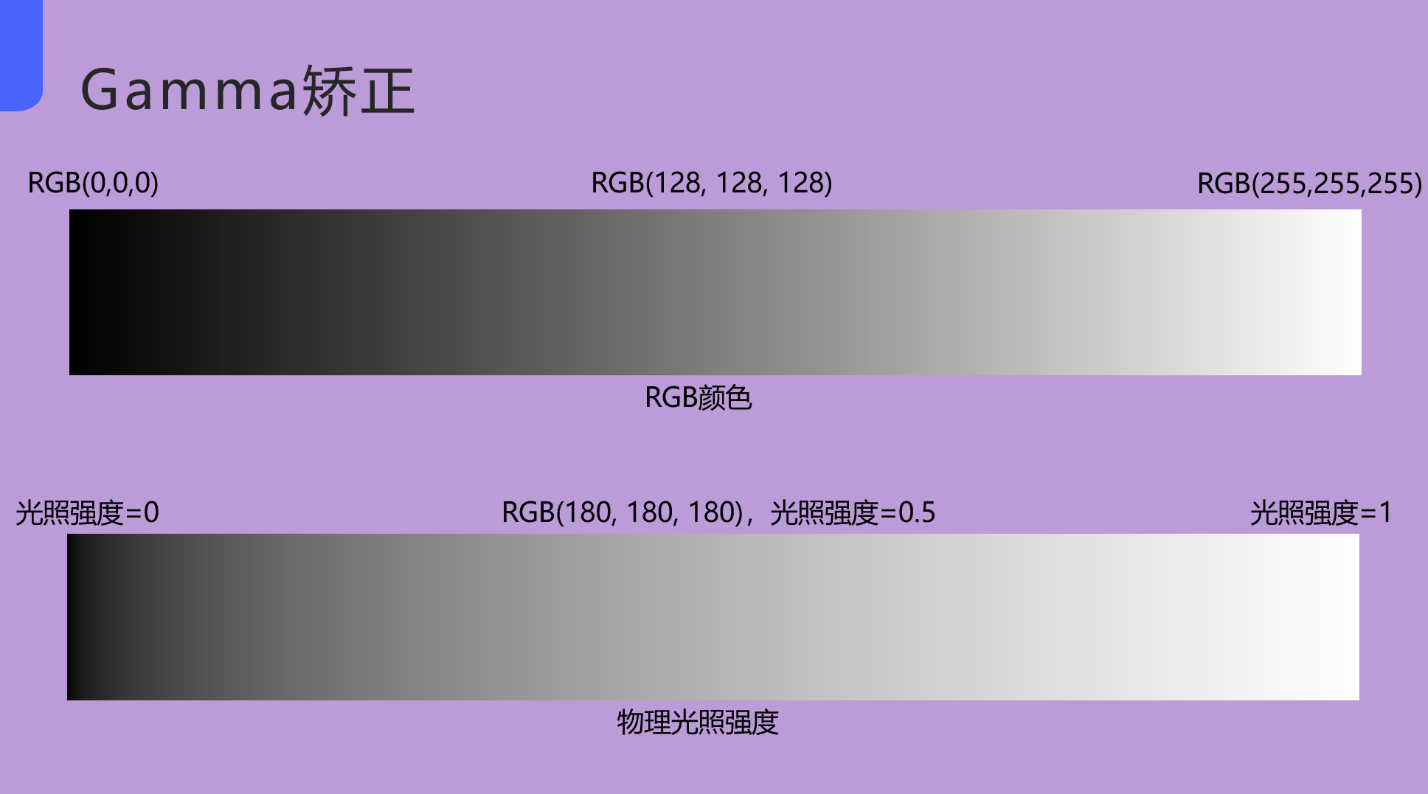
RGB vs 光谱
先前的代码实现：
光源：物理线性空间下用红绿蓝三个分量的
光照强度表示。
物体表面：用红绿蓝三个分量的反照率表示。
存储：对物理光照强度进行gamma矫正，
得到RGB颜色。

Slide 6
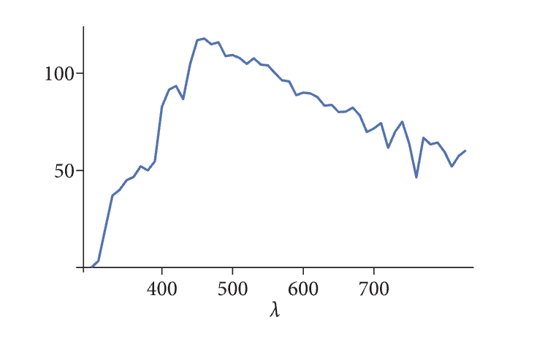
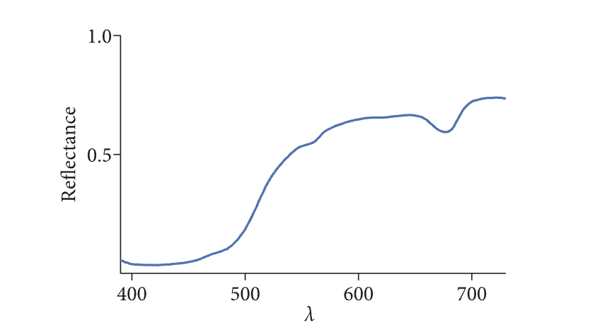
RGB vs 光谱
光谱的表示方法：
光源：L(λ)，一个和λ有关的函数，用来表示一束光在
不同波长上的Radiance，单位一般是W/(m²·sr·nm)。
物体表面： R(λ) ，一个和λ有关的函数，用来表示物
体表面对不同波长光的反照率，无量纲。
存储：对最终打入胶片像素的L(λ)进行一系列转换，得到指定色
彩空间下的RGB颜色，通过传递函数变换后再进行存储。
标准D65光源的L(λ)
柠檬表面的R(λ)

Slide 7
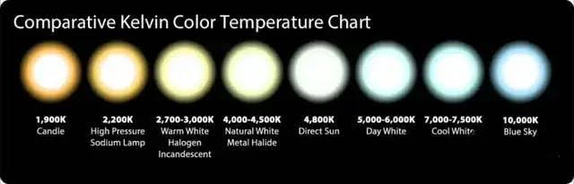
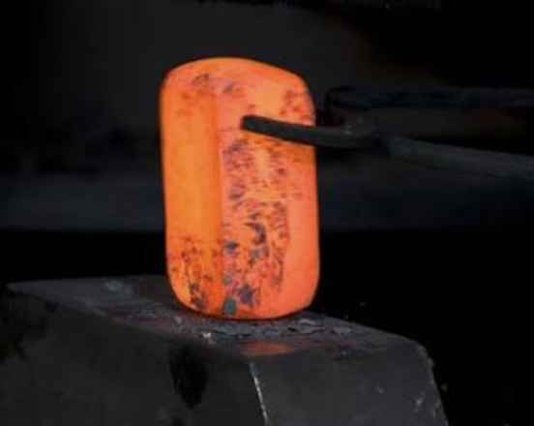
黑体辐射
黑体：
黑体会吸收所有入射的能量。
如果加热黑体，黑体会向外发出辐射。
发射emission是吸收absorb的逆过程，
吸收率越大，加热时向外的发射率越大。
烧红的铁也会发出辐射，但是由于铁不是理想黑体。对于近似不透光的物体，同一波长上的反射率越高，吸收率和热辐射发射率通常越低。因此，烧红的铁并不会发出完美的黑体辐射。

Slide 8
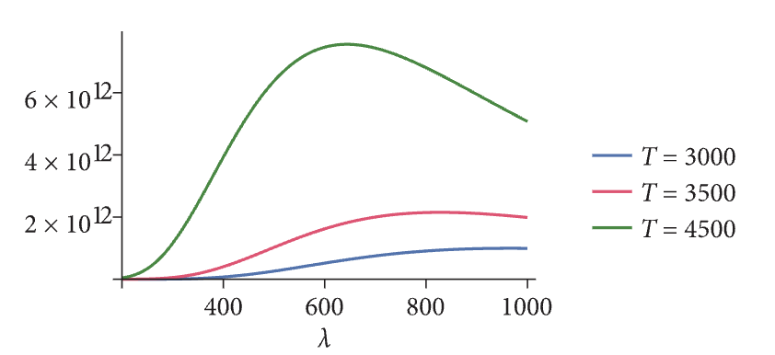
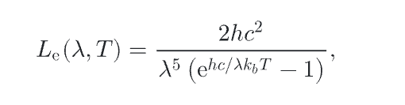
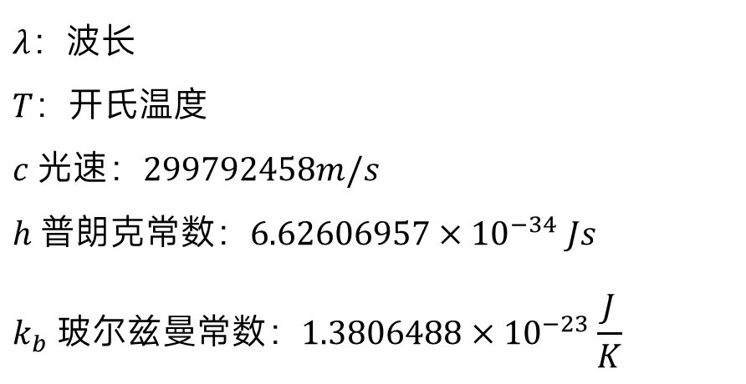
黑体辐射
黑体辐射公式：
$$λ：波长$$
$$T：开氏温度$$
$$c 光速：299792458m/s$$
$$h 普朗克常数：6.62606957×{10}^{−34} Js$$
$$k_{b} 玻尔兹曼常数：1.3806488×{10}^{−23}\frac{J}{K}$$

Slide 9
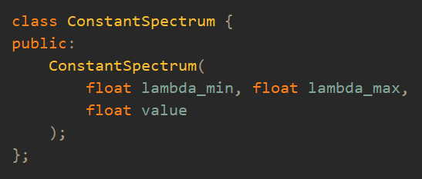








光谱分布在计算机中的表示
Constant Spectrum
在一定波长范围内，光谱分布的值都是常数。
$$360$$
$$400$$
$$500$$
$$600$$
$$700$$
$$800$$
$$830$$
$$λ$$

Slide 10
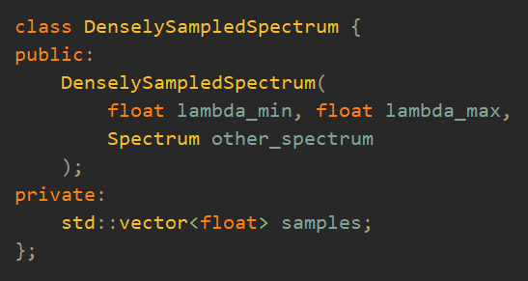
光谱分布在计算机中的表示
Densely Sampled Spectrum
每隔1nm，对光谱进行采样，用一系列密集的采样点，表示出一条光谱。
$$400$$
$$500$$
$$600$$
$$700$$
$$800$$
$$λ$$

Slide 11
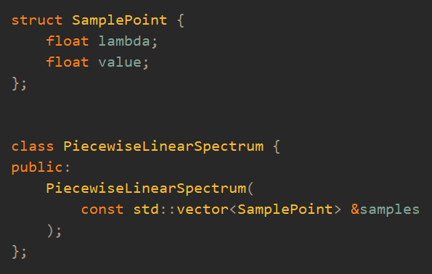
光谱分布在计算机中的表示
Piecewise Linear Spectrum
使用一组稀疏的采样点，中间通过线性插值，表示一条光谱。
$$400$$
$$500$$
$$600$$
$$700$$
$$800$$
$$λ$$

Slide 12
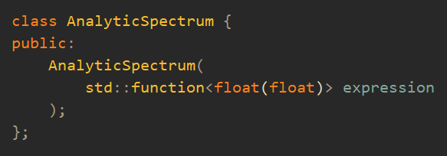
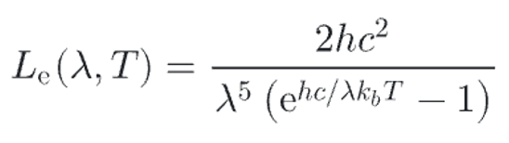
光谱分布在计算机中的表示
Analytic Spectrum
使用数学函数，直接表示每个波长上对应的值。
$$400$$
$$500$$
$$600$$
$$700$$
$$800$$
$$λ$$

Slide 13
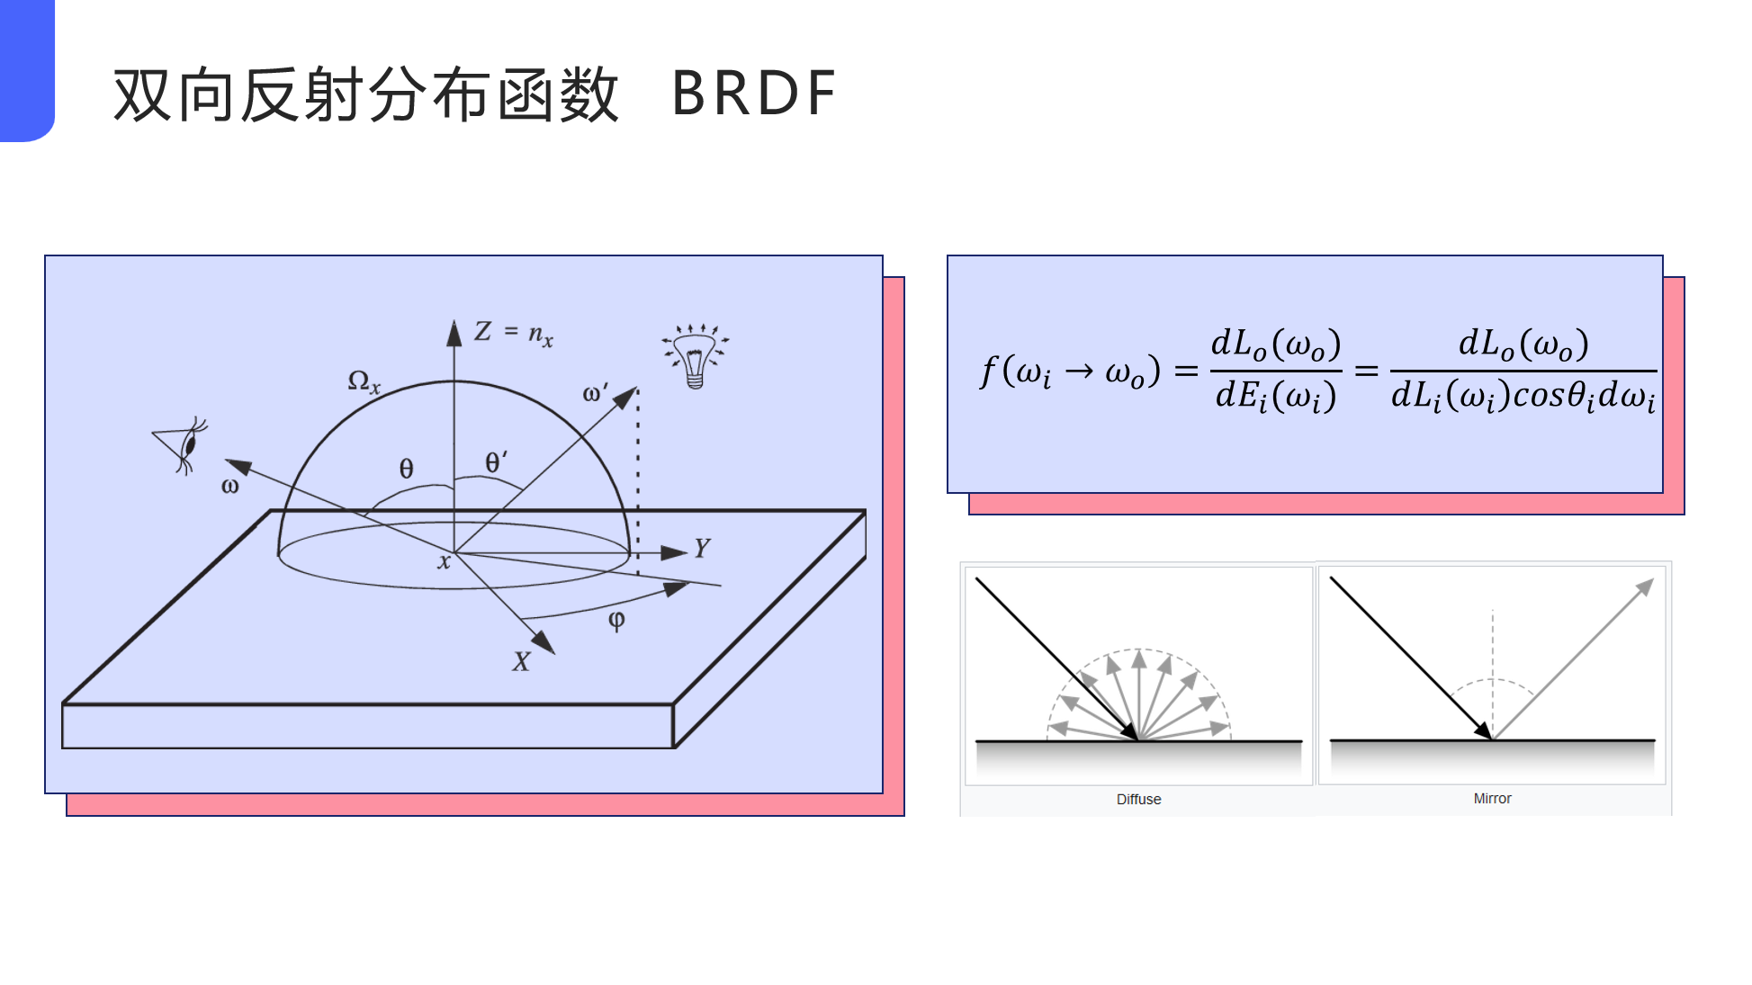
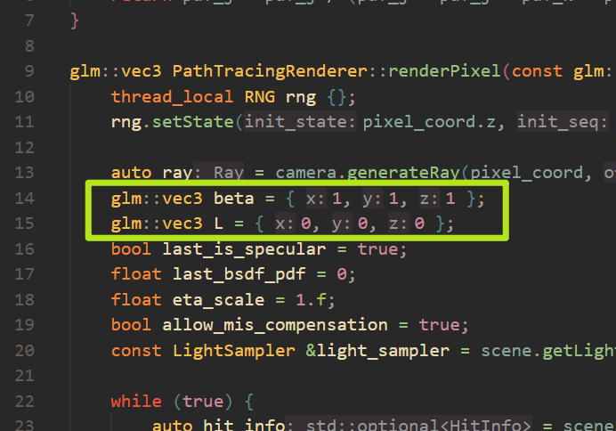
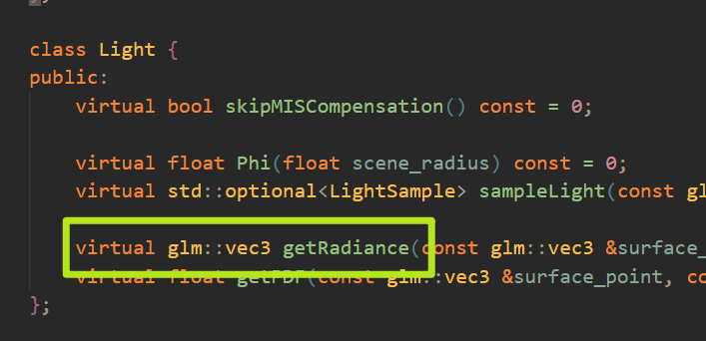
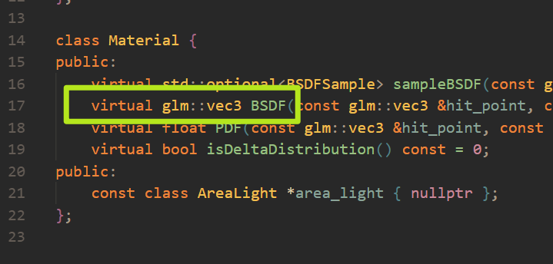
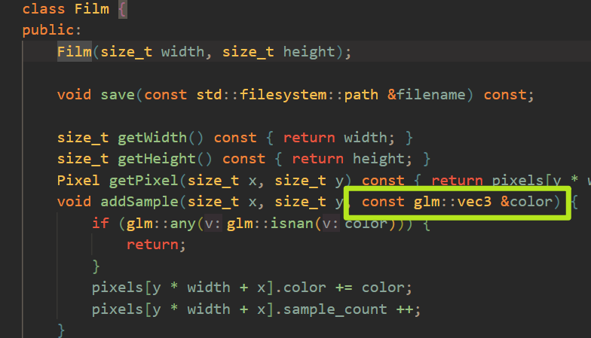
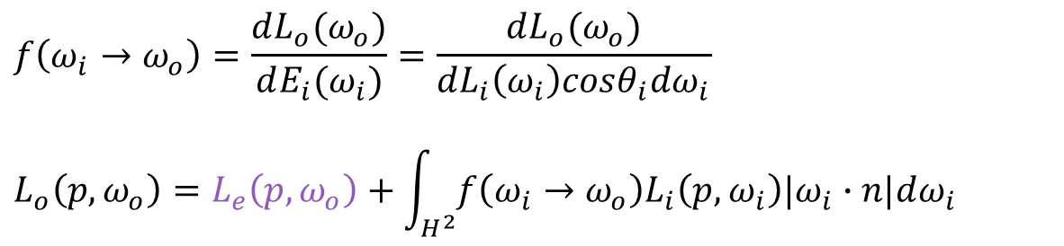
光谱如何参与渲染
$$f\left(ω_{i}→ω_{o}\right)=\frac{dL_{o}(ω_{o})}{dE_{i}(ω_{i})}=\frac{dL_{o}(ω_{o})}{dL_{i}\left(ω_{i}\right)cosθ_{i}dω_{i}}$$
$$L_{o}\left({p,ω}_{o}\right)=L_{e}\left(p,ω_{o}\right)+\int_{H^{2}}^{ }{f\left(ω_{i}→ω_{o}\right)L_{i}\left(p,ω_{i}\right)|ω_{i}∙n|dω_{i}}$$

Slide 14
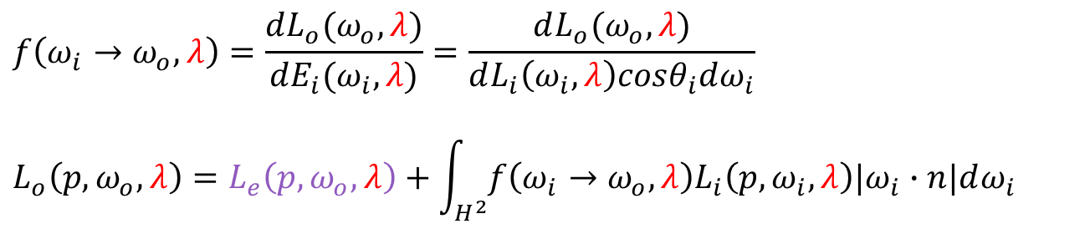

光谱如何参与渲染
$$f\left(ω_{i}→ω_{o}\right)=\frac{dL_{o}(ω_{o})}{dE_{i}(ω_{i})}=\frac{dL_{o}(ω_{o})}{dL_{i}\left(ω_{i}\right)cosθ_{i}dω_{i}}$$
$$L_{o}\left({p,ω}_{o}\right)=L_{e}\left(p,ω_{o}\right)+\int_{H^{2}}^{ }{f\left(ω_{i}→ω_{o}\right)L_{i}\left(p,ω_{i}\right)|ω_{i}∙n|dω_{i}}$$
R：100nit；G：80nit；B：70nit
$$f\left(ω_{i}→ω_{o},λ\right)=\frac{dL_{o}(ω_{o},λ)}{dE_{i}(ω_{i},λ)}=\frac{dL_{o}(ω_{o},λ)}{dL_{i}\left(ω_{i},λ\right)cosθ_{i}dω_{i}}$$
$$L_{o}\left(p,ω_{o},λ\right)=L_{e}\left(p,ω_{o},λ\right)+\int_{H^{2}}^{ }{f\left(ω_{i}→ω_{o},λ\right)L_{i}\left(p,ω_{i},λ\right)|ω_{i}∙n|dω_{i}}$$

Slide 15
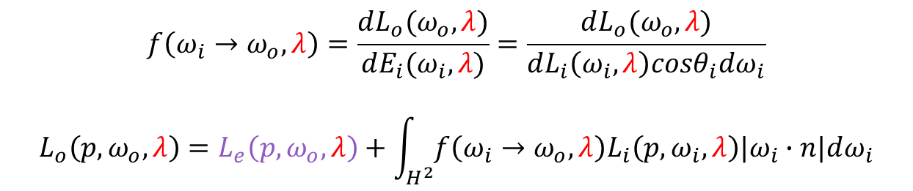


光谱如何参与渲染
$$f\left(ω_{i}→ω_{o},λ\right)=\frac{dL_{o}(ω_{o},λ)}{dE_{i}(ω_{i},λ)}=\frac{dL_{o}(ω_{o},λ)}{dL_{i}\left(ω_{i},λ\right)cosθ_{i}dω_{i}}$$
$$L_{o}\left(p,ω_{o},λ\right)=L_{e}\left(p,ω_{o},λ\right)+\int_{H^{2}}^{ }{f\left(ω_{i}→ω_{o},λ\right)L_{i}\left(p,ω_{i},λ\right)|ω_{i}∙n|dω_{i}}$$
胶片Film接收RGB光线
胶片Film接收光谱
$$L_{o}{\left(p,ω_{o}\right)}_{R}, L_{o}{\left(p,ω_{o}\right)}_{G}, L_{o}{\left(p,ω_{o}\right)}_{B}$$
$$L_{o}\left(p,ω_{o},λ\right), λ∈[360, 830]$$
胶片Film 接收到光谱后，怎么转换成颜色？

Slide 16
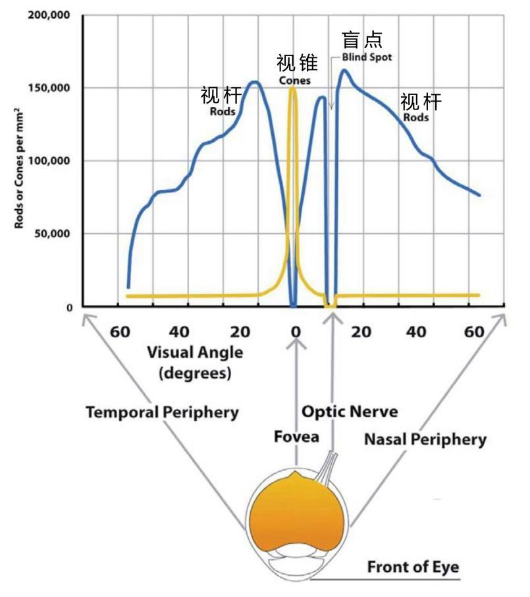
色彩科学 —— 前置知识
人眼是如何感受颜色的？
人眼的上的感光细胞负责感受光线，细胞中的感光蛋白吸收光子后，经过复杂的生物化学通路，最终转化为电信号，传导给大脑。
感光细胞主要有视杆细胞和视锥细胞。人的视网膜中约有1.2亿个视杆细胞和600万个视锥细胞。
视杆细胞极为敏感，可以被单个光子触发，但不能分辨颜色，分布在人眼的周边视野，主要负责夜间视力。
视锥细胞则需要更多的光子才能产生电信号，可以分辨颜色，分布在人颜色中心视野，主要负责日间视力。

Slide 17
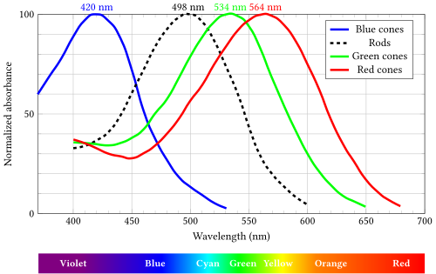
色彩科学 —— 前置知识
人眼是如何感受颜色的？
主要负责日间视力的视锥细胞又分为很多种。其中人体上共有三种类型的视锥细胞。
三种类型的视锥细胞大致分别对短、中、长波长的光有反应，因此他们分别称为：S-锥、M-锥、L-锥。
大脑通过三种视锥细胞感受到并转换出的电信号，感受到了颜色。

Slide 18
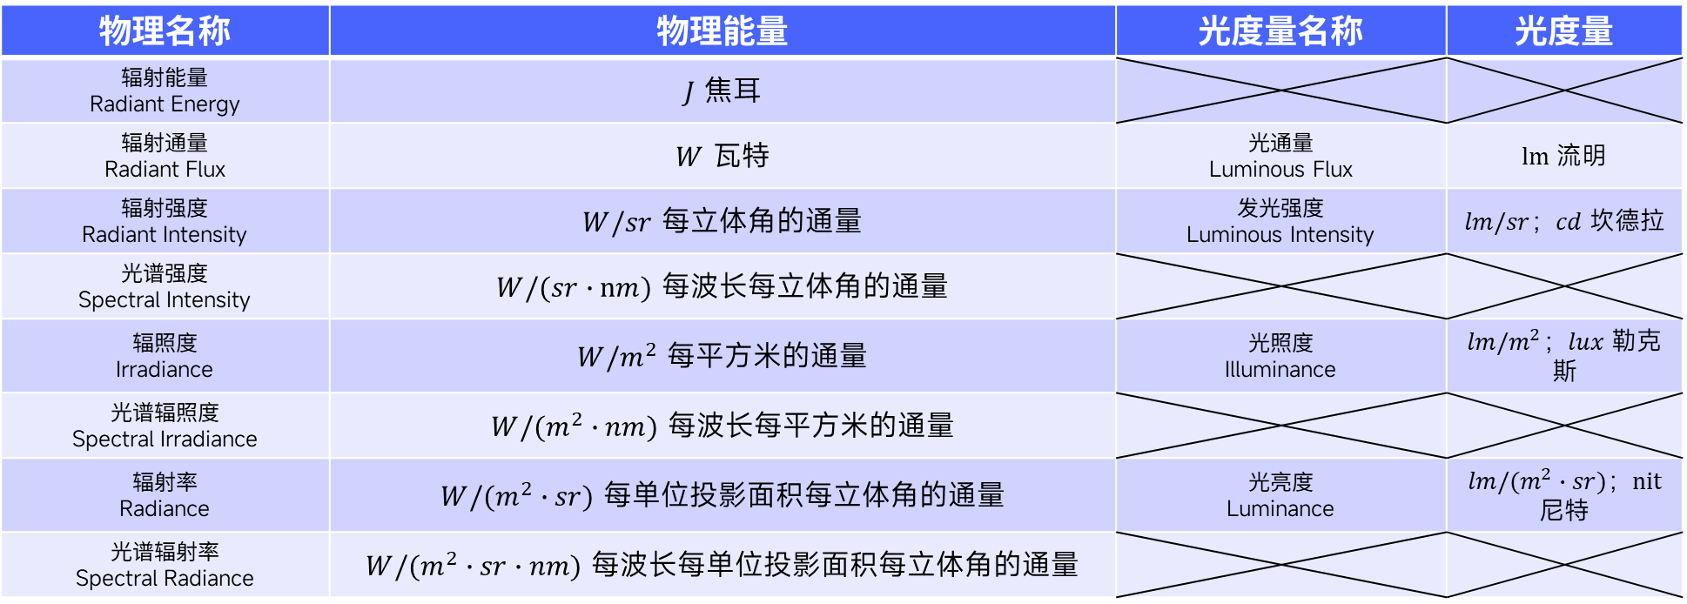
色彩科学 —— 前置知识
物理能量与光度量
物理名称 | 物理能量 | 光度量名称 | 光度量
辐射能量 Radiant Energy | $J$ 焦耳
辐射通量 Radiant Flux | $W$ 瓦特 | 光通量 Luminous Flux | $lm$ 流明
辐射强度 Radiant Intensity | $W/sr$ 每立体角的通量 | 发光强度 Luminous Intensity | $lm/sr$；$cd$ 坎德拉
光谱强度 Spectral Intensity | $W/(sr∙nm)$ 每波长每立体角的通量
辐照度 Irradiance | $W/m^{2}$ 每平方米的通量 | 光照度 Illuminance | $lm/m^{2}$；$lux$ 勒克斯
光谱辐照度 Spectral Irradiance | $W/(m^{2}∙nm)$ 每波长每平方米的通量
辐射率 Radiance | $W/(m^{2}∙sr)$ 每单位投影面积每立体角的通量 | 光亮度 Luminance | $lm/(m^{2}∙sr)$；$nit$ 尼特
光谱辐射率 Spectral Radiance | $W/(m^{2}∙sr∙nm)$ 每波长每单位投影面积每立体角的通量
为什么有两套不同的单位？
为什么光度量没有每波长的概念？

Slide 19
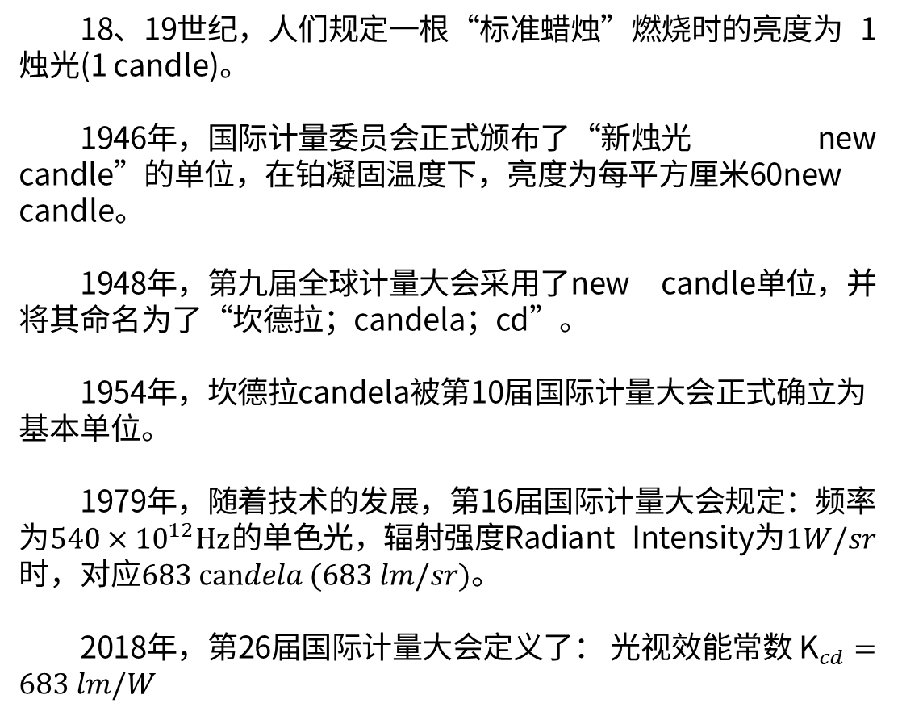
色彩科学 —— 前置知识
为什么有两套不同的单位？
18、19世纪，人们规定一根“标准蜡烛”燃烧时的亮度为 1烛光(1 candle)。
1946年，国际计量委员会正式颁布了“新烛光 new candle”的单位，在铂凝固温度下，亮度为每平方厘米60new candle。
1948年，第九届全球计量大会采用了new candle单位，并将其命名为了“坎德拉；candela；cd”。
1954年，坎德拉candela被第10届国际计量大会正式确立为基本单位。
1979年，随着技术的发展，第16届国际计量大会规定：频率为$540×{10}^{12}Hz$的单色光，辐射强度Radiant Intensity为$1W/sr$时，对应$683 candela (683 lm/sr)$。
2018年，第26届国际计量大会定义了：$\text{光视效能常数} {\text{K}}_{cd}=683 lm/W$
人眼对物理能量相同但是波长不同的光，感官上的明度是不同的。
早年由于技术限制，不能直接测量光的物理能量，而且当时的人们还不了解感官明度与物理能量的关系。
于是两条学科线路各自独立发展。一条线路用物理能量的单位发展辐射度量学，另一条路用光度量发展光度学。
随着科技的进步，科学家们才渐渐将两个学科的单位统一起来。

Slide 20
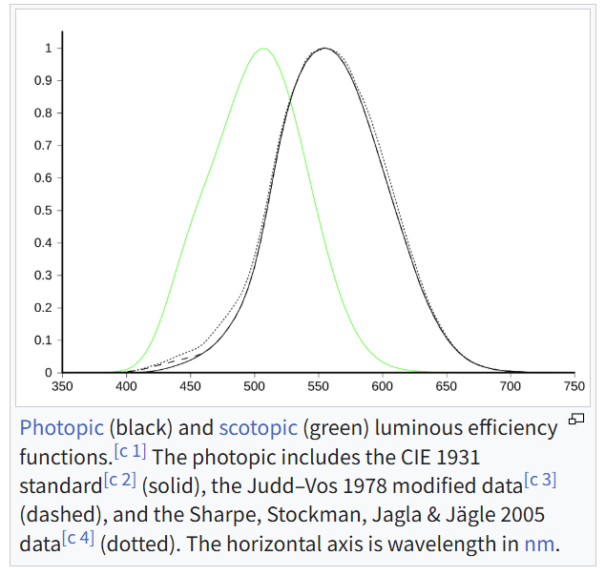
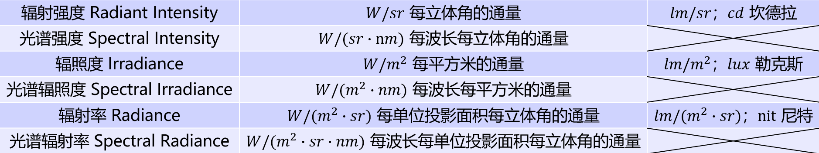
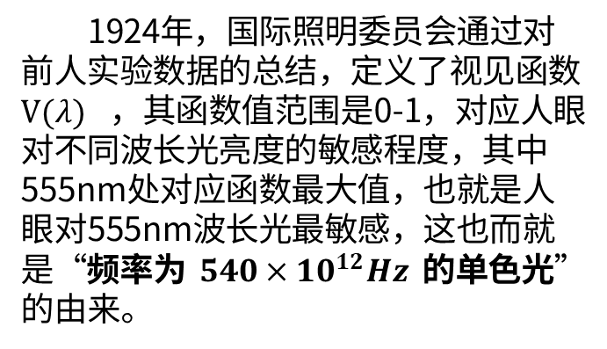
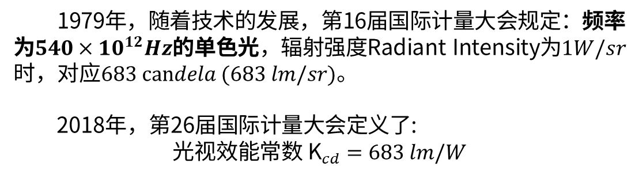
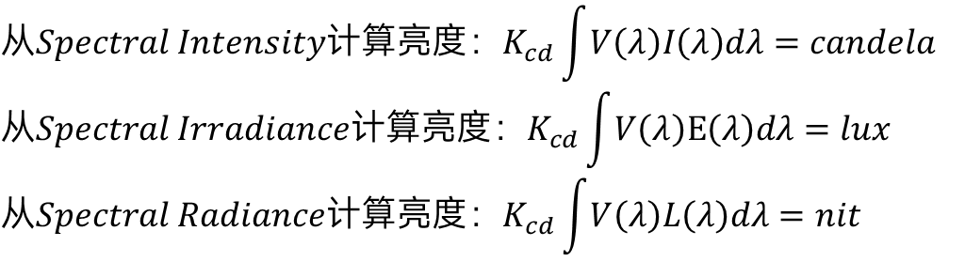
色彩科学 —— 前置知识
为什么光度量没有每波长的概念？
1979年，随着技术的发展，第16届国际计量大会规定：频率为$540×{10}^{12}Hz$的单色光，辐射强度Radiant Intensity为$1W/sr$时，对应$683 candela (683 lm/sr)$。
2018年，第26届国际计量大会定义了:
$$\text{光视效能常数} {\text{K}}_{cd}=683 lm/W$$
人眼对物理能量相同但是波长不同的光，感官上的明度是不同的。
1924年，国际照明委员会通过对前人实验数据的总结，定义了视见函数$V(λ)$，其函数值范围是0-1，对应人眼对不同波长光亮度的敏感程度，其中555nm处对应函数最大值，也就是人眼对555nm波长光最敏感，这也而就是“频率为$540×{10}^{12}Hz$的单色光”的由来。
$$从Spectral Intensity计算亮度：K_{cd}\int{V\left(λ\right)I\left(λ\right)dλ}=candela$$
$$从Spectral Irradiance计算亮度：K_{cd}\int{V\left(λ\right)E\left(λ\right)dλ}=lux$$
$$从Spectral Radiance计算亮度：K_{cd}\int{V\left(λ\right)L\left(λ\right)dλ}=nit$$

Slide 21
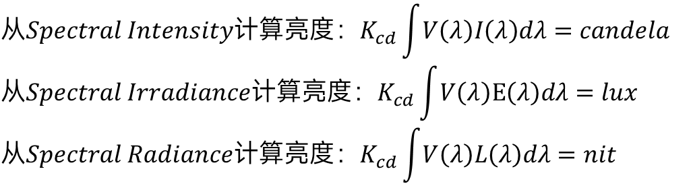
色彩科学 —— 前置知识
Helmholtz-Kohlrausch效应
1924年，CIE定义了视见函数V(λ)，研究了人眼对单色光的敏感度。当时的人们认为明度和亮度是一样的。
什么是明度(Brightness)？
明度(Brightness)是指人眼感官上一束光有多亮，明度是不能简单的直接相加的，也就是说，两个明度一样的光束混合，得到新的光束的明度并不是原来的2倍。
后来，随着科学的发展， 1939 年，科学界才正式命名了“Helmholtz-Kohlrausch效应”。H-K效应：当不同颜色光线的亮度(Luminance)相同时，人眼感知到的主观明度(Brightness)会随着色彩饱和度的提升而提升。
什么是亮度(Luminance)？
但是亮度体系仍然作为工业计算的标准体系。
亮度(Luminance)是光度学体系为了解决“物理能量与人眼感官的基础转换”，坎德拉、勒克斯、尼特等光度量是一套“工程计算的标准体系”。
$$从Spectral Intensity计算亮度：K_{cd}\int{V\left(λ\right)I\left(λ\right)dλ}=candela$$
$$从Spectral Irradiance计算亮度：K_{cd}\int{V\left(λ\right)E\left(λ\right)dλ}=lux$$
$$从Spectral Radiance计算亮度：K_{cd}\int{V\left(λ\right)L\left(λ\right)dλ}=nit$$

Slide 22
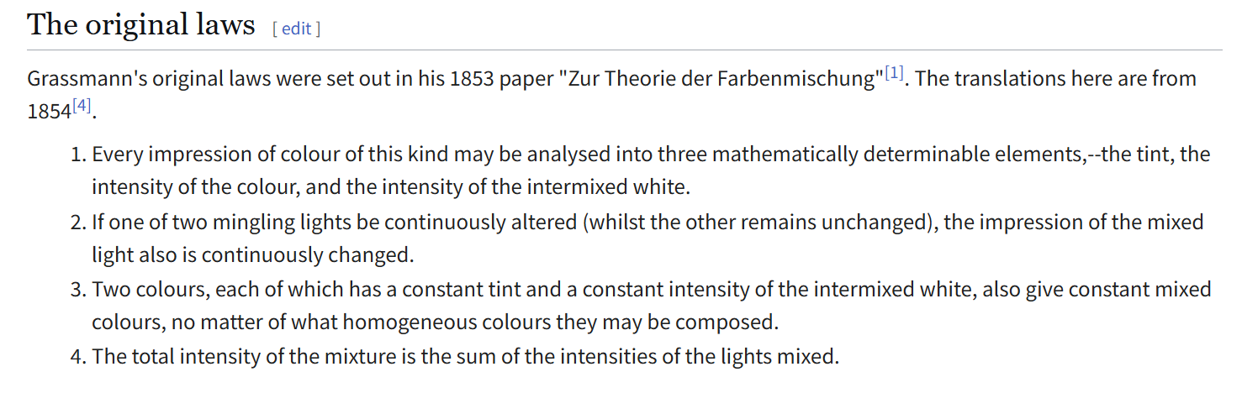
色彩科学的历史 —— 理论基石
早在1777年，乔治·帕尔默(George Palmer)的著作Theory of Colors and Vision(1777) 以及后来的Theory of Light(1786) 中提出，光本身由红、黄、蓝三种不同的光线组成。
1802年，托马斯·杨(Thomas Young)提出了人眼中存在三种感光细胞，它们对不同波长的可见光有不同但又相互重叠的反应。当时人们对人眼视网膜的生理结构还没有精准的了解。
1850年，赫尔曼·冯·亥姆霍兹(Hermann von Helmholtz)进一步发展了这一理论，得到了Young–Helmholtz三色理论。该理论认为人们看到的颜色，都可以用三原色的光组合形成。
1853年，赫尔曼·格拉斯曼(Hermann Grassmann)提出了Grassmann定律。
1855年，詹姆斯·克拉克·麦克斯韦（James Clerk Maxwell）利用旋转色盘进行了定量混色实验，并用颜色三角形表示三原色之间的混合关系。相关论文于1857年发表。

Slide 23
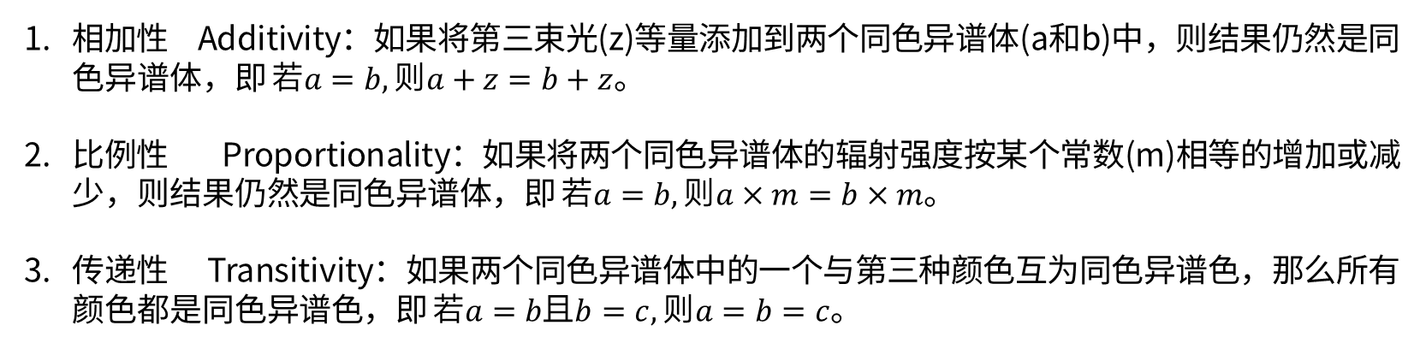
色彩科学的历史 —— 理论基石
托马斯·杨(Thomas Young)、赫尔曼·冯·亥姆霍兹(Hermann von Helmholtz)、赫尔曼·格拉斯曼(Hermann Grassmann)、詹姆斯·克拉克·麦克斯韦(James Clerk Maxwell)等人的理论可以总结为以下三点：
相加性 Additivity：如果将第三束光(z)等量添加到两个同色异谱体(a和b)中，则结果仍然是同色异谱体，即 $若a=b, 则a+z=b+z$。
比例性 Proportionality：如果将两个同色异谱体的辐射强度按某个常数(m)相等的增加或减少，则结果仍然是同色异谱体，即 $若a=b, 则a×m=b×m$。
传递性 Transitivity：如果两个同色异谱体中的一个与第三种颜色互为同色异谱色，那么所有颜色都是同色异谱色，即 $若a=b且b=c, 则a=b=c$。
人眼对颜色匹配关系的感知基本是线性的

Slide 24
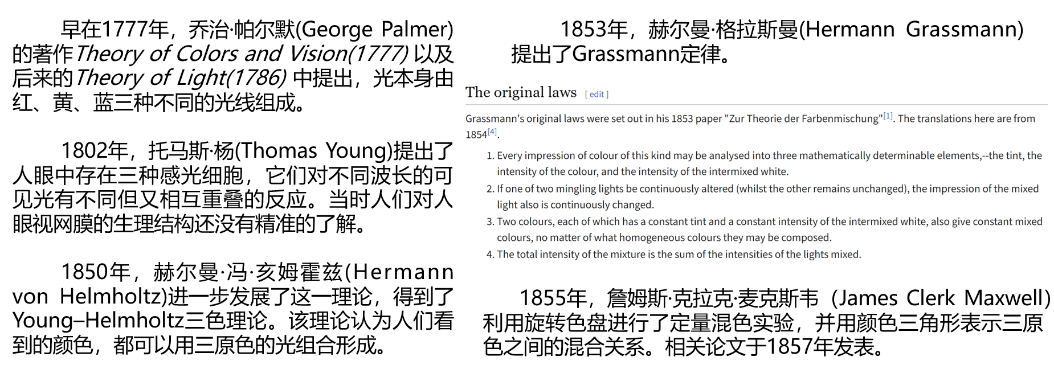
色彩科学的历史 —— 生物学初步进展
1866年，马克斯·舒尔茨(Max Schultze)提出了著名的双重视觉说(duplicity theory of vision)，他认为视杆细胞用于暗视觉，视锥细胞用于明视觉。
1854年，卡尔·伯格曼(Carl Bergmann)通过直接观察人眼中央凹处其他视网膜层旁移，推断视锥细胞和视杆细胞是直接感光结构。
1856年，海因里希·缪勒(Heinrich Müller)绘制出了人类历史上第一张精确的视网膜细胞分层图。

Slide 25

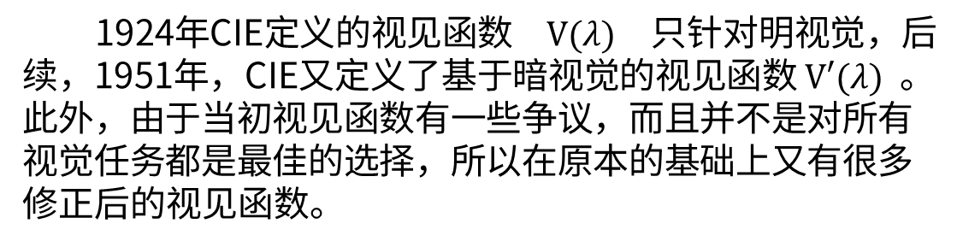
色彩科学的历史 —— 有关亮度的研究
视见函数$V(λ)$
人们发现，对于同样的功率的光源，人眼对不同颜色(波长)的光源的感知亮度不一样。1924年，CIE通过对前人实验数据的总结，定义了视见函数$V(λ)$，虽然这个函数至今仍一些多争议，比如受试者数量太少、短波附近函数值误差大等等，但它仍然是具有意义的统一标准。
1924年CIE定义的视见函数$V(λ)$只针对明视觉，后续，1951年，CIE又定义了基于暗视觉的视见函数$V′(λ)$。此外，由于当初视见函数有一些争议，而且并不是对所有视觉任务都是最佳的选择，所以在原本的基础上又有很多修正后的视见函数。
国际照明委员会 CIE，源自法语全称 Commission Internationale de l´Eclairage。

Slide 26
色彩科学的历史 —— 有关亮度的研究
视见函数$V(λ)$
虽然当时没法直接测量功率，但是为了得到等能亮的光，科学家们想到里一个办法：用光照射涂黑的金属片，然后通过灵敏的热敏电阻和电流计，根据温度的上升测得了光的能量，进而反过来推测功率。
此外，由于人眼感受到的明度和光的饱和度有关，当时为了得到工程上可以做加法的线性系统，科学家选择了“异色闪烁光度法”，通过交替闪烁两束单色光，并让观察者调节两束光的亮度，直到看不出闪烁，以此类推，测的了全波长的视见函数V(λ)。这种闪烁的方式能够尽量减少颜色差异对亮度匹配的干扰。
总之，科学家们测得了视见函数V(λ)，成为了工程上的亮度衡量标准。

Slide 27
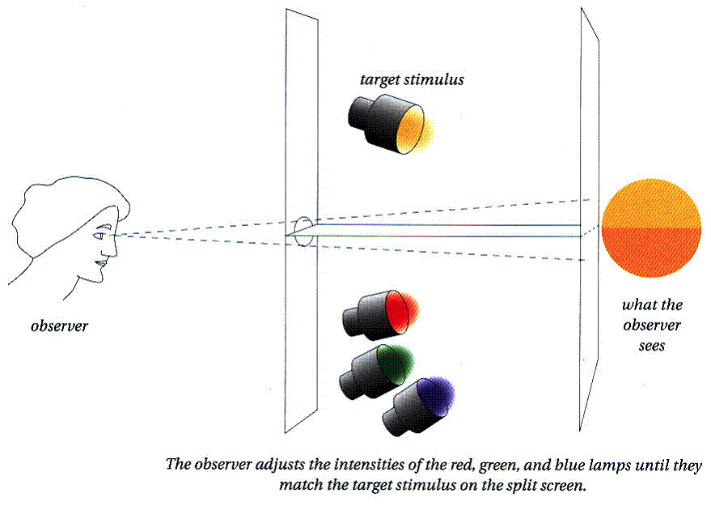
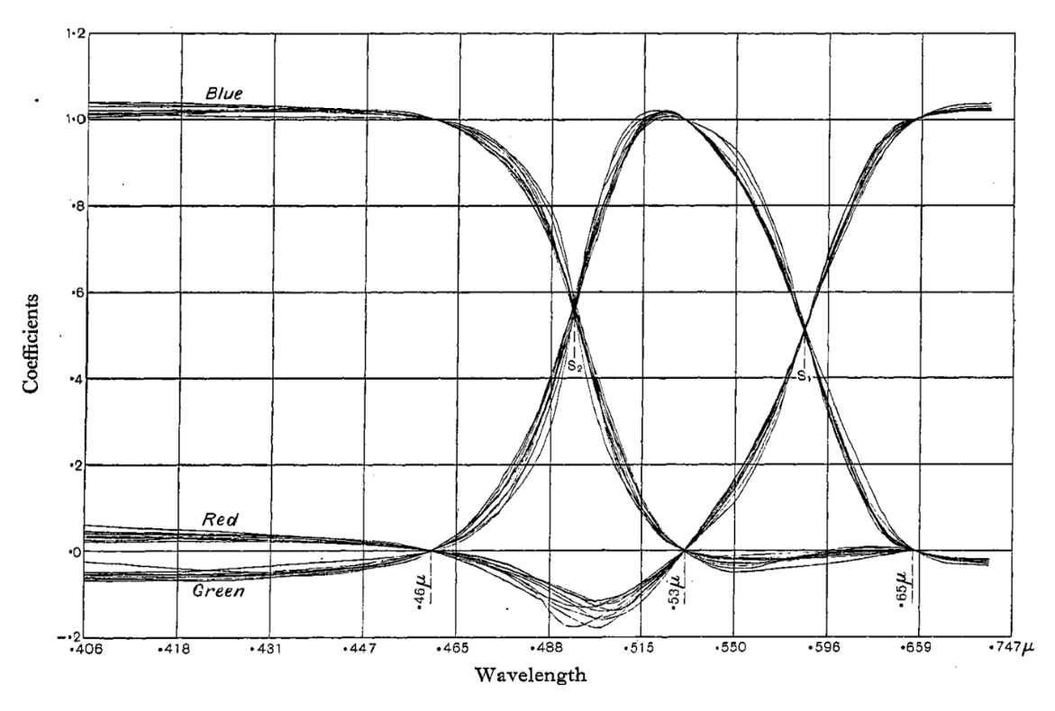
色彩科学的历史 —— 有关色彩的研究
Wright的实验 —— 实验过程
1928年，威廉·戴维·赖特(Wright)进行色彩匹配实验，实验用一个方形屏幕，在2°的视野范围内，屏幕的一半投射单一波长的测试颜色，另一半投射可由受试者调节的颜色。这种可调节的颜色是用三原色光混合得到的，每种原色的色度是固定的，明度是可以调整的。受试者需要调节三原色光的明度，直到屏幕的两半呈现同色异谱。
Wright选用650nm、530nm、460nm的单色光作为三原色光。每个光源能够发出恒定的功率，但是由于当年的限制，还不能直接测量准确的功率。于是，Wright保持光源发出的光恒定，并在光源上加装了一个旋转扇形光阑，通过控制光阑开闭的角度，进而控制旋转时的时间占空比，最后做到了调节投射到屏幕上的三原色光亮度。
值得注意的是，光源的发射功率与出射光子数量成正比，出射光子数量与光阑的暴露时间占空比成正比，光阑的暴露时间占空比又与开闭角度成正比。

Slide 28
色彩科学的历史 —— 有关色彩的研究
Wright的实验 —— 归一化校准方法
由于三原色光光源的发光功率无法确定，而且每名受试者的视力条件各不相同，因此Wright制定了一个归一化标准，他将582.5nm和494.0nm的单色光规定为锚点，并且582.5nm对应着R=G， 494.0nm对应着G=B。
假如对于其中一名受试者，匹配582.5nm时开闭角度为R 30° G 20° B 2°，因为规定R=G，这就意味着30°的红光和20°的绿光是“同一数量”的光；匹配494.0nm时开闭角度为R 5° G 30° B 40°，因为规定G=B，这就意味着30°的绿光和40°的蓝光是“同一数量”的光。
根据计算：30° : 20°；30° : 40°这两个比例就可以统一为45° : 30° : 40°。

Slide 29
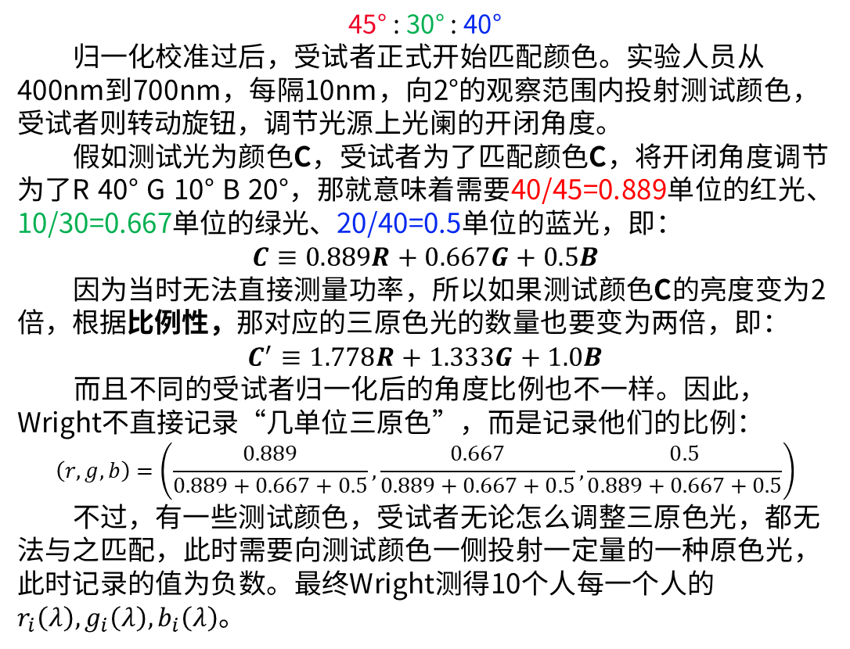
色彩科学的历史 —— 有关色彩的研究
Wright的实验 —— 实验经过与初步结果
45° : 30° : 40°
归一化校准过后，受试者正式开始匹配颜色。实验人员从400nm到700nm，每隔10nm，向2°的观察范围内投射测试颜色，受试者则转动旋钮，调节光源上光阑的开闭角度。
假如测试光为颜色C，受试者为了匹配颜色C，将开闭角度调节为了R 40° G 10° B 20°，那就意味着需要40/45=0.889单位的红光、10/30=0.667单位的绿光、20/40=0.5单位的蓝光，即：
$$C≡0.889R+0.667G+0.5B$$
因为当时无法直接测量功率，所以如果测试颜色C的亮度变为2倍，根据比例性，那对应的三原色光的数量也要变为两倍，即：
$$C^{′}≡1.778R+1.333G+1.0B$$
而且不同的受试者归一化后的角度比例也不一样。因此，Wright不直接记录“几单位三原色”，而是记录他们的比例：
$$\left(r, g, b\right)=\left(\frac{0.889}{0.889+0.667+0.5},\frac{0.667}{0.889+0.667+0.5},\frac{0.5}{0.889+0.667+0.5}\right)$$
不过，有一些测试颜色，受试者无论怎么调整三原色光，都无法与之匹配，此时需要向测试颜色一侧投射一定量的一种原色光，此时记录的值为负数。最终Wright测得10个人每一个人的$r_{i}\left(λ\right),g_{i}\left(λ\right),b_{i}\left(λ\right)$。

Slide 30
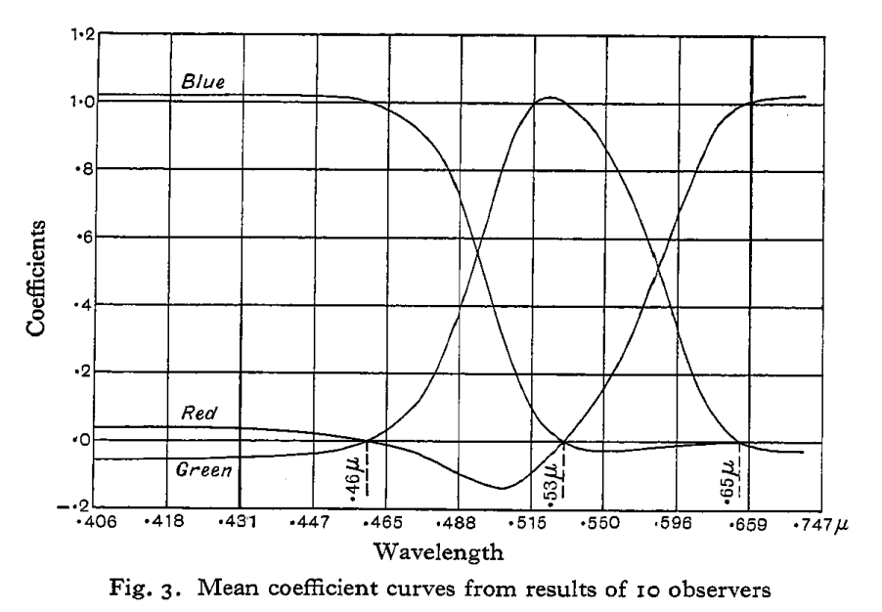
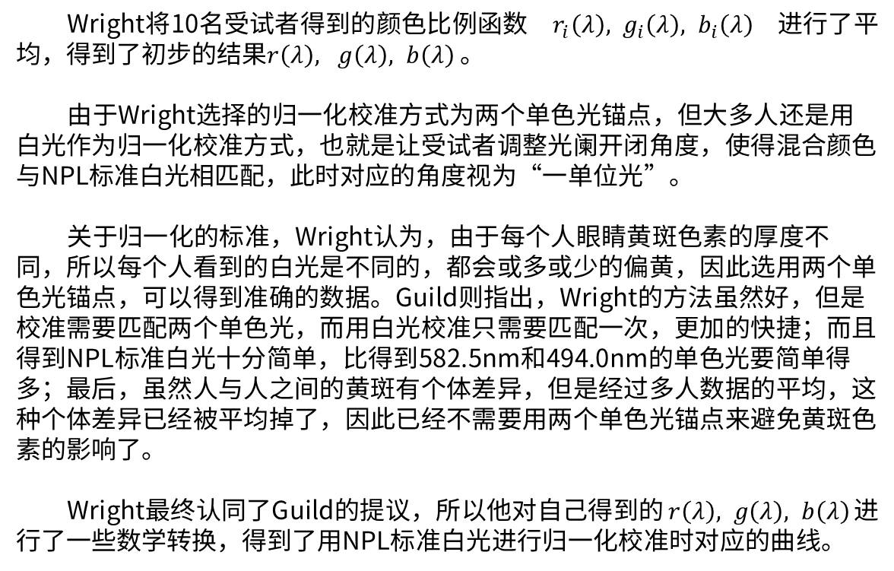
色彩科学的历史 —— 有关色彩的研究
Wright的实验 —— 初步的结果
Wright将10名受试者得到的颜色比例函数$r_{i}\left(λ\right), g_{i}\left(λ\right), b_{i}\left(λ\right)$进行了平均，得到了初步的结果$r\left(λ\right), g\left(λ\right), b\left(λ\right)$。
由于Wright选择的归一化校准方式为两个单色光锚点，但大多人还是用白光作为归一化校准方式，也就是让受试者调整光阑开闭角度，使得混合颜色与NPL标准白光相匹配，此时对应的角度视为“一单位光”。
关于归一化的标准，Wright认为，由于每个人眼睛黄斑色素的厚度不同，所以每个人看到的白光是不同的，都会或多或少的偏黄，因此选用两个单色光锚点，可以得到准确的数据。Guild则指出，Wright的方法虽然好，但是校准需要匹配两个单色光，而用白光校准只需要匹配一次，更加的快捷；而且得到NPL标准白光十分简单，比得到582.5nm和494.0nm的单色光要简单得多；最后，虽然人与人之间的黄斑有个体差异，但是经过多人数据的平均，这种个体差异已经被平均掉了，因此已经不需要用两个单色光锚点来避免黄斑色素的影响了。
Wright最终认同了Guild的提议，所以他对自己得到的$r\left(λ\right), g\left(λ\right), b\left(λ\right)$进行了一些数学转换，得到了用NPL标准白光进行归一化校准时对应的曲线。

Slide 31
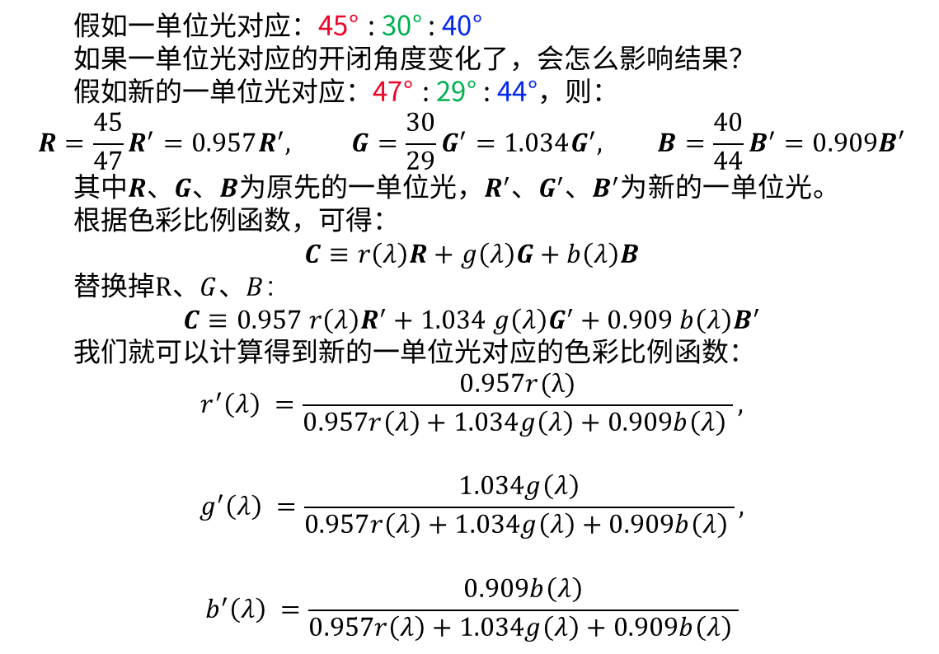
色彩科学的历史 —— 有关色彩的研究
Wright的实验 —— 有趣的思想实验
假如一单位光对应：45° : 30° : 40°
如果一单位光对应的开闭角度变化了，会怎么影响结果？
假如新的一单位光对应：47° : 29° : 44°，则：
$$R=\frac{45}{47}R^{′}=0.957R^{′}, G=\frac{30}{29}G^{′}=1.034G^{′}, B=\frac{40}{44}B^{′}=0.909B′$$
其中$R$、$G$、$B$为原先的一单位光，$R^{′}$、$G^{′}$、$B^{′}$为新的一单位光。
根据色彩比例函数，可得：
$$C≡r\left(λ\right)R+g\left(λ\right)G+b\left(λ\right)B$$
替换掉$R$、$G$、$B：$
$$C≡0.957 r\left(λ\right)R^{′}+1.034 g\left(λ\right)G^{′}+0.909 b\left(λ\right)B^{′}$$
我们就可以计算得到新的一单位光对应的色彩比例函数：
$$r^{′}\left(λ\right) =\frac{0.957r(λ)}{0.957r\left(λ\right)+1.034g\left(λ\right)+0.909b\left(λ\right) },$$
$$g^{′}\left(λ\right) =\frac{1.034g\left(λ\right)}{0.957r\left(λ\right)+1.034g\left(λ\right)+0.909b\left(λ\right) },$$
$$b^{′}\left(λ\right) =\frac{0.909b\left(λ\right)}{0.957r\left(λ\right)+1.034g\left(λ\right)+0.909b\left(λ\right) }$$

Slide 32
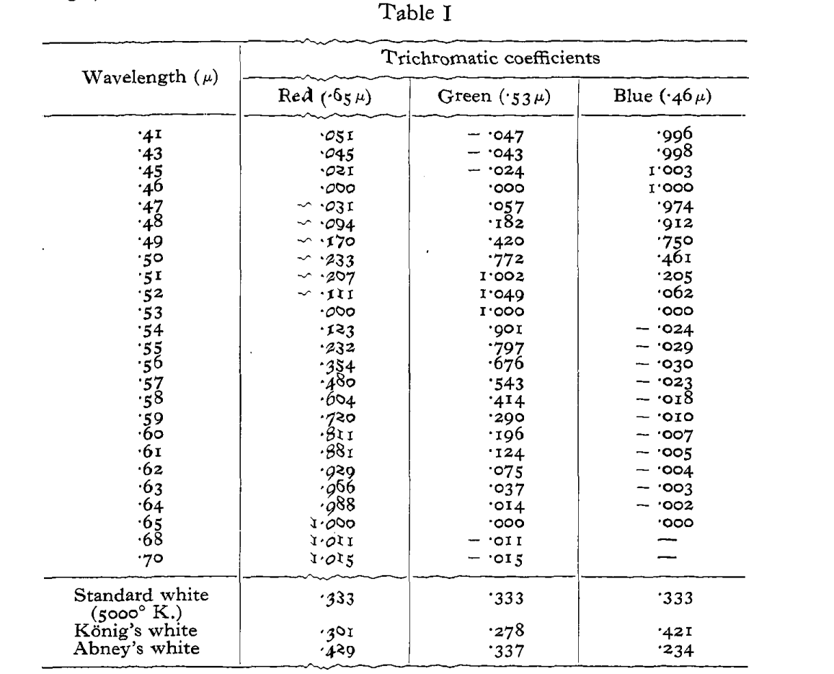
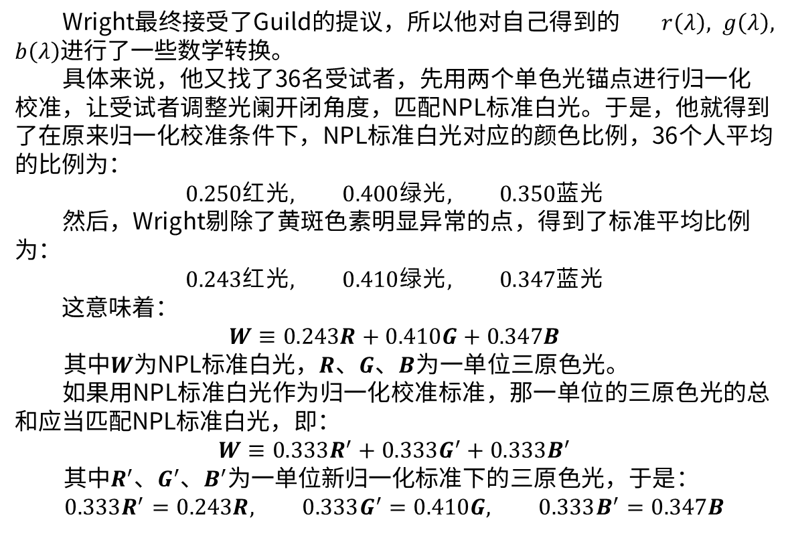
色彩科学的历史 —— 有关色彩的研究
Wright的实验 —— 数据的转换
Wright最终接受了Guild的提议，所以他对自己得到的$r\left(λ\right), g\left(λ\right), b\left(λ\right)$进行了一些数学转换。
具体来说，他又找了36名受试者，先用两个单色光锚点进行归一化校准，让受试者调整光阑开闭角度，匹配NPL标准白光。于是，他就得到了在原来归一化校准条件下，NPL标准白光对应的颜色比例，36个人平均的比例为：
$$0.250红光, 0.400绿光, 0.350蓝光$$
然后，Wright剔除了黄斑色素明显异常的点，得到了标准平均比例为：
$$0.243红光, 0.410绿光, 0.347蓝光$$
这意味着：
$$W≡0.243R+0.410G+0.347B$$
其中$W$为NPL标准白光，$R$、$G$、$B$为一单位三原色光。
如果用NPL标准白光作为归一化校准标准，那一单位的三原色光的总和应当匹配NPL标准白光，即：
$$W≡0.333R^{′}+0.333G^{′}+0.333B^{′}$$
其中$R^{′}$、$G^{′}$、$B^{′}$为一单位新归一化标准下的三原色光，于是：
$$0.333R^{′}=0.243R, 0.333G^{′}=0.410G, 0.333B^{′}=0.347B$$

Slide 33


色彩科学的历史 —— 有关色彩的研究
Wright的实验 —— 进一步修正
1929年，Wright得到了使用NPL标准白光进行归一化校准的数据。
但是，当时的Wright实验中所选用的三原色(650nm、530nm、460nm) 与NPL的标准三原色(700nm、546.1nm、435.8nm)并不一样。NPL三原色具有很多优势，比如546.1nm、435.8nm十分容易得到，而且700nm的红光对人眼来说十分不敏感，所以世界各地的科学家如果使用的红色的波长有些许偏差，也不会影响结果。
1930年，Wright决定将自己的实验数据转换到NPL标准三原色下。他并没有重新用NPL标准三原色再做一次实验，而是通过计算，得到了NPL标准三原色下的颜色比例函数。根据已有的数据，可得：
$$R≡r\left(700nm\right)R_{1}+g\left(700nm\right)G_{1}+b\left(700nm\right)B_{1}$$
$$G≡r\left(546.1nm\right)R_{1}+g\left(546.1nm\right)G_{1}+b\left(546.1nm\right)B_{1}$$
$$B≡r\left(435.8nm\right)R_{1}+g\left(435.8nm\right)G_{1}+b\left(435.8nm\right)B_{1}$$
$$W≡0.333R_{1}+0.333G_{1}+0.333B_{1}$$
这个方程组可以求逆，得到：
$$R_{1}≡aR+bG+cB$$
$$G_{1}≡a^{′}R+b^{′}G+c^{′}B$$
$$B_{1}≡a^{′′}R+b^{′′}G+c^{′′}B$$
$$W≡xR+yG+zB$$
其中，$R_{1}$、$G_{1}$、$B_{1}$为一单位Wright三原色，$R$、$G$、$B$为NPL标准三原色，但不是一单位， $W$为NPL标准白光。

Slide 34

色彩科学的历史 —— 有关色彩的研究
Wright的实验 —— 最后的结果
$$R_{1}≡aR+bG+cB$$
$$G_{1}≡a^{′}R+b^{′}G+c^{′}B$$
$$B_{1}≡a^{′′}R+b^{′′}G+c^{′′}B$$
$$W≡xR+yG+zB$$
其中，$R_{1}$、$G_{1}$、$B_{1}$为一单位Wright三原色，$R$、$G$、$B$为NPL标准三原色，但不是一单位。匹配NPL标准白光时的三原色光定为一单位，可得：
$$R^{′}=\frac{R}{x}, G^{′}=\frac{G}{y}, B^{′}=\frac{B}{z}$$
其中$R^{′}$、$G^{′}$、$B^{′}$为一单位NPL标准三原色，于是：
$$C≡r\left(λ\right)R_{1}+g\left(λ\right)G_{1}+b\left(λ\right)B_{1}$$
$$C≡r\left(λ\right)\left(aR+bG+cB\right)+ g\left(λ\right)\left(a^{′}R+b^{′}G+c^{′}B \right)+ b\left(λ\right)\left(a^{′′}R+b^{′′}G+c^{′′}B \right)$$
$$C≡\left(a+a^{′}+a^{′′}\right)r\left(λ\right)xR^{′}+\left(b+b^{′}+b^{′′}\right)g\left(λ\right)yG^{′}+\left(c+c^{′}+c^{′′}\right)b\left(λ\right)zB^{′}$$
最后，就可以得到NPL标准三原色下的颜色比例函数为：
$$r^{′}\left(λ\right)=\frac{\left(a+a^{′}+a^{′′}\right)r\left(λ\right)x}{\left(a+a^{′}+a^{′′}\right)r\left(λ\right)x+\left(b+b^{′}+b^{′′}\right)g\left(λ\right)y+\left(c+c^{′}+c^{′′}\right)b\left(λ\right)z}$$
$$g^{′}\left(λ\right)=\frac{\left(b+b^{′}+b^{′′}\right)g\left(λ\right)y}{\left(a+a^{′}+a^{′′}\right)r\left(λ\right)x+\left(b+b^{′}+b^{′′}\right)g\left(λ\right)y+\left(c+c^{′}+c^{′′}\right)b\left(λ\right)z}$$
$$b^{′}\left(λ\right)=\frac{\left(c+c^{′}+c^{′′}\right)b\left(λ\right)z}{\left(a+a^{′}+a^{′′}\right)r\left(λ\right)x+\left(b+b^{′}+b^{′′}\right)g\left(λ\right)y+\left(c+c^{′}+c^{′′}\right)b\left(λ\right)z}$$

Slide 35

色彩科学的历史 —— 有关色彩的研究
Guild的实验
约翰·古尔德(John Guild)，在Wright实验的前一年，独立进行过颜色匹配实验，实验内容和Wright的大致一样。
但是，Guild选用的三原色并不是单色光，而是用充气乳白灯泡配上红绿蓝三种明胶滤镜得到的(passing the light from an opal-bulb gas-filled lamp through red, green and blue gelatine filters) ，具体的光谱当时并没有测量。
此外，Guild也规定，当匹配NPL标准白光时，对应的三原色光为一单位光。
最后，他测得了7名受试者，从380nm到780nm，每隔5nm的颜色比例函数。
可以看到，由于三原色的选取以及归一化校准方式不同，Guild和Wright得到的结果略有不同。

Slide 36
色彩科学的历史 —— 有关色彩的研究
Wright-Guild实验的合并
Wright此前就已经已经将自己“650nm、530nm、460nm + 两单色光锚点”的实验数据转换到了“NPL标准三原色+NPL标准白光校准”。

Slide 37

色彩科学的历史 —— 有关色彩的研究
Wright-Guild实验的合并
类似的，Guild也将自己“非标准三原色+NPL标准白光校准”下的数据转换到了“NPL标准三原色+NPL标准白光校准”。
将两人独立的实验的数据进行合并对比，结果十分吻合。
其中“点”代表Wright的数据，“线”代表Guild的数据，两人的数据都转换到了“NPL标准原色+NPL标准白光校准”。

Slide 38
色彩科学的历史 —— 有关色彩的研究
Wright-Guild实验的合并
考虑到这些数据是由不同的原色、不同的归一化方法、不同的受试者以及不同的实验装置独立获得的，他们甚至是从原始数据转换而来的，这种几乎完美的吻合增强了人们定义标准色彩空间的信心。
Guild随后对这两组数据进行了平均、曲线拟合、平滑等操作，得到了最终的颜色比例函数。
前面一直说的“颜色比例函数”，它的标准名称为光谱色度系数(chromaticity coefficients of a spectral light)，它描述的是混合出一定亮度的波长为λ的单色光，需要的单位NPL标准三原色的比例。
回顾一下，用一单位NPL标准三原色光混合，得到的是一定亮度的NPL标准白光。

Slide 39

色彩科学的历史 —— 有关色彩的研究
Wright-Guild实验的合并
光谱色度系数(chromaticity coefficients of a spectral light)，它描述的是混合出一定亮度的波长为λ的单色光，需要的单位NPL标准三原色的比例。
回顾一下，用一单位NPL标准三原色光混合，得到的是一定亮度的NPL标准白光。
注意这里说的是“一定亮度”，因为单纯的光谱色度系数是不包含亮度的信息的，他只能表述匹配λ波长单色光需要多少比例的单位三原色：
$$C\left(λ\right)≡r\left(λ\right)R+g\left(λ\right)G+b\left(λ\right)B$$
这就意味着，我们无法确定匹配到的$C\left(λ\right)$的亮度到底是多少，我们唯一知道的是用对应比例的单位三原色光，可以匹配一定亮度的单色光。

Slide 40

色彩科学的历史 —— 有关色彩的研究
Distribution Curves
为了知道匹配指定亮度/能量的单色光需要多少单位的三原色光，Guild测量并计算了一单位三原色光的亮度。
Guild初步测得到了自己最开始实验时那三个未知光谱的三原色的亮度比例，大致为：
$$1 :2.88 :0.17$$
之后，Guild将自己的三原色转换到了NPL标准三原色，他计算得到转换后的亮度比例为：
$$1 :4.410 :0.052$$
最后，Guild将自己和Wright的实验数据合并，之后的他计算得到的亮度比例为：
$$1 :4.390 :0.048$$
$$即：L_{R}=1, L_{G}=4.39, L_{B}=0.048$$

Slide 41

色彩科学的历史 —— 有关色彩的研究
Distribution Curves
已知，匹配一定亮度的单色光λ：
$$C_{λ}≡r\left(λ\right)R+g\left(λ\right)G+b\left(λ\right)B$$
计算得到总亮度：
$$L_{λ}=N\left(r\left(λ\right)L_{R}+g\left(λ\right)L_{G}+b\left(λ\right)L_{B}\right)$$
于是，匹配单位亮度的单色光λ就需要：
$$\frac{r\left(λ\right)}{L_{λ}}R+\frac{g\left(λ\right)}{L_{λ}}G+\frac{b\left(λ\right)}{L_{λ}}B$$
假如一个能量分布为$E(λ)$的复合光，根据颜色的加性定理， 这束光相当于能量为$E(λ)$的单色光λ的总和：
$$C_{E}≡\sum{C_{λ}}, 写成积分的形式：C_{E}≡\int{C_{λ}}dλ$$
我们可以通过视见函数V(λ)计算得到能量为$E(λ)$的单色光λ的亮度：$E\left(λ\right)∙V\left(λ\right)$
因此，匹配亮度为$E\left(λ\right)∙V\left(λ\right)$的单色光λ需要：
$$C_{λ}≡E\left(λ\right)∙V\left(λ\right)\left(\frac{r\left(λ\right)}{L_{λ}}R+\frac{g\left(λ\right)}{L_{λ}}G+\frac{b\left(λ\right)}{L_{λ}}B\right)$$
于是，匹配能量分布为$E(λ)$的复合光需要：
$$C_{E}≡\int{E\left(λ\right)∙V\left(λ\right)\left(\frac{r\left(λ\right)}{L_{λ}}R+\frac{g\left(λ\right)}{L_{λ}}G+\frac{b\left(λ\right)}{L_{λ}}B\right)}dλ$$

Slide 42

色彩科学的历史 —— 有关色彩的研究
Distribution Curves
于是，匹配能量分布为$E(λ)$的复合光需要：
$$C_{E}≡\int{E\left(λ\right)∙V\left(λ\right)\left(\frac{r\left(λ\right)}{L_{λ}}R+\frac{g\left(λ\right)}{L_{λ}}G+\frac{b\left(λ\right)}{L_{λ}}B\right)dλ}$$
$$令：R\left(λ\right)=\frac{r\left(λ\right)V\left(λ\right)}{N\left(r\left(λ\right)L_{R}+g\left(λ\right)L_{G}+b\left(λ\right)L_{B}\right)}, G\left(λ\right)=\frac{g\left(λ\right)V\left(λ\right)}{N\left(r\left(λ\right)L_{R}+g\left(λ\right)L_{G}+b\left(λ\right)L_{B}\right)}, B\left(λ\right)=\frac{b\left(λ\right)V\left(λ\right)}{N\left(r\left(λ\right)L_{R}+g\left(λ\right)L_{G}+b\left(λ\right)L_{B}\right)}$$
$$C_{E}≡R\int{E\left(λ\right)R\left(λ\right)dλ}+G\int{E\left(λ\right)G\left(λ\right)dλ}+B\int{E\left(λ\right)B\left(λ\right)dλ}$$
这里的$R\left(λ\right)$、$G\left(λ\right)$、$B\left(λ\right)$就是Distribution Curves。
已知，Guild将Wright的实验数据与自己的数据合并后，是对于NPL标准三原色与NPL标准白光的，这就意味着一单位的NPL标准三原色可以匹配NPL标准白光。他们当时已经有了NPL标准白光的光谱能量$E_{W}\left(λ\right)$，于是代入上式：
$$C_{E}≡R\int{E_{W}\left(λ\right)R\left(λ\right)dλ}+G\int{E_{W}\left(λ\right)G\left(λ\right)dλ}+B\int{E_{W}\left(λ\right)B\left(λ\right)dλ}$$
因此，就应该满足等式：
$$\int{E_{W}\left(λ\right)R\left(λ\right)dλ}=\int{E_{W}\left(λ\right)G\left(λ\right)dλ}=\int{E_{W}\left(λ\right)B\left(λ\right)dλ}$$

Slide 43



色彩科学的历史 —— 有关色彩的研究
Distribution Curves
因此，就应该满足等式：
$$\int{E_{W}\left(λ\right)R\left(λ\right)dλ}=\int{E_{W}\left(λ\right)G\left(λ\right)dλ}=\int{E_{W}\left(λ\right)B\left(λ\right)dλ}$$
Guild将视见函数V(λ)、得到的合并后的色度系数数据、NPL标准白光的能量分布带入计算、以及自己测量并计算得到的亮度代入计算，他发现如果将原始测量的亮度比例1 : 2.88 : 0.17稍微调整为1 : 2.858 : 0.169，最后计算得到的上式就能几乎相等，这证明了他的数据转换与合并以及初步测量的三原色的亮度是没有错的。
进一步的，Guild将两人的合并数据的参考白光，从NPL标准白光转换到了等能白光（Equal Energy White），为此，他先计算了等能白光再旧的参考白光下的色度坐标：
$$r_{EEW}=\int{R\left(λ\right)dλ}, g_{EEW}=\int{G\left(λ\right)dλ}, b_{EEW}=\int{B\left(λ\right)dλ}$$
$$色度坐标：\frac{r_{EEW}}{r_{EEW}+g_{EEW}+b_{EEW}},\frac{g_{EEW}}{r_{EEW}+g_{EEW}+b_{EEW}},\frac{b_{EEW}}{r_{EEW}+g_{EEW}+b_{EEW}}$$
具体数值为： (0.301, 0.314, 0.385)

Slide 44

色彩科学的历史 —— 有关色彩的研究
Distribution Curves
等能白光再旧的参考白光下的色度坐标： (0.301, 0.314, 0.385)，于是：
$$C_{EEW}≡0.301R+0.314G+0.385B$$
$$C_{EEW}≡0.333R^{′}+0.333G^{′}+0.333B^{′}$$
其中$R$、$G$、$B$为旧参考白光（NPL标准白光）下的一单位三原色，$R^{′}$、$G^{′}$、$B^{′}$为新参考白光（EEW）下的一单位三原色，于是：
$$R=\frac{0.333}{0.301}R^{′}, G=\frac{0.333}{0.314}G^{′}, B=\frac{0.333}{0.385}B^{′}$$
$$R=1.1063R^{′}, G=1.0616G^{′}, B=0.8665B^{′}$$
所以新参考白光下的色度系数为：
$$r^{′}\left(λ\right)=\frac{1.1063r\left(λ\right)}{1.1063r\left(λ\right)+1.0616g\left(λ\right)+0.8665b\left(λ\right)}$$
$$g^{′}\left(λ\right)=\frac{1.0616g\left(λ\right)}{1.1063r\left(λ\right)+1.0616g\left(λ\right)+0.8665b\left(λ\right)}$$
$$b^{′}\left(λ\right)=\frac{0.8665b\left(λ\right)}{1.1063r\left(λ\right)+1.0616g\left(λ\right)+0.8665b\left(λ\right)}$$
并且，新的Distribution Curves为：
$$R^{′}(λ)=\frac{0.333}{0.301}R\left(λ\right), G^{′}\left(λ\right)=\frac{0.333}{0.314}G\left(λ\right), B^{′}\left(λ\right)=\frac{0.333}{0.385}B\left(λ\right)$$

Slide 45

色彩科学的历史 —— 有关色彩的研究
Distribution Curves
$$R\left(λ\right)=\frac{r\left(λ\right)V\left(λ\right)}{N\left(r\left(λ\right)L_{R}+g\left(λ\right)L_{G}+b\left(λ\right)L_{B}\right)}, G\left(λ\right)=\frac{g\left(λ\right)V\left(λ\right)}{N\left(r\left(λ\right)L_{R}+g\left(λ\right)L_{G}+b\left(λ\right)L_{B}\right)}, B\left(λ\right)=\frac{b\left(λ\right)V\left(λ\right)}{N\left(r\left(λ\right)L_{R}+g\left(λ\right)L_{G}+b\left(λ\right)L_{B}\right)}$$
$$r_{EEW}=\int{R\left(λ\right)dλ}, g_{EEW}=\int{G\left(λ\right)dλ}, b_{EEW}=\int{B\left(λ\right)dλ}$$
$$色度坐标：\frac{r_{EEW}}{r_{EEW}+g_{EEW}+b_{EEW}},\frac{g_{EEW}}{r_{EEW}+g_{EEW}+b_{EEW}},\frac{b_{EEW}}{r_{EEW}+g_{EEW}+b_{EEW}}$$
$$色度坐标数值：0.301, 0.314, 0.385$$
$$\text{新的}\text{Distribution} \text{Curves}：R^{′}(λ)=\frac{0.333}{0.301}R\left(λ\right), G^{′}\left(λ\right)=\frac{0.333}{0.314}G\left(λ\right), B^{′}\left(λ\right)=\frac{0.333}{0.385}B\left(λ\right)$$
从以上过程，我们不难发现，新的Distribution Curves应当满足：
$$\int{R^{′}\left(λ\right)dλ}=\int{G^{′}\left(λ\right)dλ}=\int{B^{′}\left(λ\right)dλ}=\frac{r_{EEW}+g_{EEW}+b_{EEW}}{3}=\frac{1}{3}\int{\frac{\left(r\left(λ\right)+g\left(λ\right)+b\left(λ\right)\right)V\left(λ\right)}{N\left(r\left(λ\right)L_{R}+g\left(λ\right)L_{G}+b\left(λ\right)L_{B}\right)}dλ}=\frac{1}{3N}\int{\frac{V\left(λ\right)}{r\left(λ\right)L_{R}+g\left(λ\right)L_{G}+b\left(λ\right)L_{B}}dλ}$$

Slide 46



色彩科学的历史 —— 有关色彩的研究
Distribution Curves
$$\int{R^{′}\left(λ\right)dλ}=\int{G^{′}\left(λ\right)dλ}=\int{B^{′}\left(λ\right)dλ}=\frac{1}{3N}\int{\frac{V\left(λ\right)}{r\left(λ\right)L_{R}+g\left(λ\right)L_{G}+b\left(λ\right)L_{B}}dλ}$$
N应该是多少？
如果按照之前的定义，N的含义就应该是一单位红光的亮度。由于一单位的三原色可以匹配等能白光，所以N的值就取决于单位等能白光有多亮。
由于只要求了等能白光时各个波长的功率相同，没规定具体是多少，所以说上面的等式中的N实际上是一个没有被确定的缩放自由度。
于是，为了方便，就直接规定Distribution Curves曲线的面积等于视见函数的面积：
$$\int{R^{′}\left(λ\right)dλ}=\int{G^{′}\left(λ\right)dλ}=\int{B^{′}\left(λ\right)dλ}=\int{V\left(λ\right)dλ}$$
最后，Guild将自己和Wright的实验数据合并，之后的他计算得到的亮度比例为：
$$1 :4.390 :0.048$$
$$即：L_{R}=1, L_{G}=4.39, L_{B}=0.048$$
已知，匹配一定亮度的单色光λ：
$$C_{λ}≡r\left(λ\right)R+g\left(λ\right)G+b\left(λ\right)B$$
计算得到总亮度：
$$L_{λ}=N\left(r\left(λ\right)L_{R}+g\left(λ\right)L_{G}+b\left(λ\right)L_{B}\right)$$

Slide 47

色彩科学的历史 —— 有关色彩的研究
Distribution Curves
$$\int{R^{′}\left(λ\right)dλ}=\int{G^{′}\left(λ\right)dλ}=\int{B^{′}\left(λ\right)dλ}=\frac{1}{3N}\int{\frac{V\left(λ\right)}{r\left(λ\right)L_{R}+g\left(λ\right)L_{G}+b\left(λ\right)L_{B}}dλ}=\int{V\left(λ\right)dλ}$$
$$N=\frac{\int{\frac{V\left(λ\right)}{r\left(λ\right)L_{R}+g\left(λ\right)L_{G}+b\left(λ\right)L_{B}}dλ}}{3\int{V\left(λ\right)dλ}}$$
Distribution Curves的实际意义：
以往，根据光谱色度函数，我们只能知道单色光对应的三原色比例为多少，Distribution Curves则可以帮助我们确认一束复合光对应的三原色单位数为多少。只要我们知道了这束复合光的能量分布，就可以通过如下的积分，得到需要几单位的三原色，并且规定一单位的红光亮度为N，一单位三原色光的亮度比例为$L_{R} :L_{G} :L_{B}$。
$$C_{E\left(λ\right)}≡R\int{E\left(λ\right)R^{′}\left(λ\right)dλ}+G\int{E\left(λ\right)G^{′}\left(λ\right)dλ}+B\int{E\left(λ\right)B^{′}\left(λ\right)dλ}$$
实际上，最后得到的$R′\left(λ\right)$、$G^{′}\left(λ\right)$、$B^{′}\left(λ\right)$，也叫做颜色匹配函数(color-matching functions、CMFs)，$R$、$G$、$B$则是RGB色彩空间的基，由积分算出的三原色单位数，就是颜色这个色彩空间的坐标，也叫做三刺激值。RGB三个分量相同的点，就对应了空间的参考白光，也就是等能白光EEW。这个色彩空间，就是CIE 1931 RGB color space。

Slide 48
色彩科学的历史 —— 有关色彩的研究
回顾一下
人物/时间 | 三原色 | 归一化方式 | 参考白光 | 实际做了实验？ | 备注
路线1：Wright 1928 | 650nm、530nm、460nm | 582.5nm时R=G 494.0nm时G=B | 无 | 是 匹配单色光 | 400nm-700nm，每10nm 10名观察者，2°视角
路线1：Wright 1929 | 650nm、530nm、460nm | R=G=B时 对应参考白光 | NPL标准白光 | 是 匹配白光 | 36名观察者
路线1：Wright 1930 | NPL标准三原色 700nm、546.1nm、435.8nm | R=G=B时 对应参考白光 | NPL标准白光 | 否 | 数学变换得到
路线2： Guild 1931 | 充气乳白灯泡配上红绿蓝三 种明胶滤镜，具体光谱未知 | R=G=B时 对应参考白光 | NPL标准白光 | 是 | 380nm-780nm，每5nm 7名观察者，2°视角
路线2： Guild 1931 | NPL标准三原色 | R=G=B时 对应参考白光 | NPL标准白光 | 否 | 数学变换得到
合并： Guild 1931 | NPL标准三原色 | R=G=B时 对应参考白光 | NPL标准白光 | 否 | 380nm-780nm，每5nm, 两人数据平均、曲线拟合、平滑
CIE 1931 RGB color space | NPL标准三原色 | R=G=B时 对应参考白光 | 等能白光EEW | 否 | 数学变换到参考白光为EEW 计算得到CMFs

Slide 49


色彩科学的历史 —— CIE1931色彩空间
RGB Chromaticity Coefficients
我们再回过头来看看之前计算得到的光谱色度系数（Wright和Guild的实验数据合并后，并转换到了NPL标准三原色与EEW参考白光）。
因为三个系数之和始终为1，因此，当给定了r和g后，可以通过b=1-r-g直接计算得到b。于是，我们就可以用r和g两个参数，表示任意的色度。
我们遍历可见光的波长，每个波长都可以得到对应的r、g系数。我们将他画在一个二维坐标系中。
可以看到，单色光的轨迹形成的一个“凸形”，图中的W点，就是等能白光EEW的所在位置，它对应着r=g=b=1/3。任何的复合颜色光都是由单色光组合而成的，又因为颜色可以看作是线性的，所以 所有的颜色都是由单色光线性组合得到的，这隐含着，所有的颜色都位于单色光轨迹形成的“凸形”之内。此外，单色光的轨迹在两个边界波长处并不连着，因此，我们将两个端点连线，这条线被称为紫红线（Line of purples），而这两个端点则是人眼能看到的单色光的波长极值。
此外，值得注意的一点是，如果将两个波长的单色光按照不同的比例混合，得到的颜色的色度会落在这两个波长单色光在色度图上的连线上，但是具体的位置并不会遵循混合的比例。

Slide 50






色彩科学的历史 —— CIE1931色彩空间
RGB Chromaticity Coefficients
$$中间点$$
$$等亮度混合$$
比如用相同的500nm和560nm的单色光等比例混合，得到的颜色会位于500nm和560nm的连线上，但是并不一定在连线的中点。具体位置为：
$$令：r_{1}=R^{′}\left(500nm\right), g_{1}=G^{′}\left(500nm\right), b_{1}=B^{′}\left(500nm\right)$$
$$t_{1}=r_{1}+g_{1}+b_{1}, L_{1}=N\left(L_{R}∙r_{1}+L_{G}∙g_{1}+L_{B}∙b_{1}\right)$$
$$令：r_{2}=R^{′}\left(560nm\right), g_{2}=G^{′}\left(560nm\right), b_{2}=B^{′}\left(560nm\right)$$
$$t_{2}=r_{2}+g_{2}+b_{2}, L_{2}=N\left(L_{R}∙r_{2}+L_{G}∙g_{2}+L_{B}∙b_{2}\right)$$
$$500nm对应坐标：P_{1}=\left(\frac{r_{1}}{t_{1}},\frac{g_{1}}{t_{1}}\right), 560nm对应坐标：P_{2}=\left(\frac{r_{2}}{t_{2}}, \frac{g_{2}}{t_{2}}\right)$$
$$等功率混合色对应坐标：\left(\frac{r_{1}+r_{2}}{t_{1}+t_{2}},\frac{g_{1}+g_{2}}{t_{1}+t_{2}}\right)=P_{1}×\frac{t_{1}}{t_{1}+t_{2}}+P_{2}×\frac{t_{2}}{t_{1}+t_{2}}$$
$$等亮度混合色对应坐标：\left(\frac{\frac{r_{1}}{L_{1}}+\frac{r_{2}}{L_{2}}}{\frac{t_{1}}{L_{1}}+\frac{t_{2}}{L_{2}}},\frac{\frac{g_{1}}{L_{1}}+\frac{g_{2}}{L_{2}}}{\frac{t_{1}}{L_{1}}+\frac{t_{2}}{L_{2}}}\right)=P_{1}×\frac{\frac{t_{1}}{L_{1}}}{\frac{t_{1}}{L_{1}}+\frac{t_{2}}{L_{2}}}+P_{2}×\frac{\frac{t_{2}}{L_{2}}}{\frac{t_{1}}{L_{1}}+\frac{t_{2}}{L_{2}}}$$
由此可见，不管是等功率混合还是等亮度混合，得到的结果都在连线上，但是都不满足混合时的比例。
$$等功率混合$$
$$P_{1}$$
$$P_{2}$$

Slide 51
色彩科学的历史 —— CIE1931色彩空间
RGB Chromaticity Coefficients
现在我们把Wright选择的三原色(650nm、530nm、460nm)画在图上，可以看到他们围成了一个三角形。从这张图，我们就可以直观的看出为什么光谱色度系数会出现负数。
如果颜色是线性的，那么理论上，三原色光的正系数只能组合出三角形内的颜色。又因为单色光的轨迹是个“凸形”，所以理论上，只有测试颜色为三原色对应的波长时，系数为两个0和一个1，其他所有单色光都应该有且仅有一种三原色对应的系数是负数。并且从图上可以看出，单色光波长为460nm~530nm时，红色系数是负的且负数更大。

Slide 52
色彩科学的历史 —— CIE1931色彩空间
RGB Chromaticity Coefficients
因为Guild选用的三原色光并不是单色光，虽然具体的光谱已经无法考证，但是可以确定的一点是，Guild的三原色会比Wright的更加靠近色度图的中心，或者说是更加远离单色光轨迹。所以，Guild测得的负数系数会比Wright的更加夸张。

Slide 53

色彩科学的历史 —— CIE1931色彩空间
RGB Chromaticity Coefficients
最后，我们可以发现的一点是，因为NPL标准三原色的波长分别为700nm、546.1nm、435.8nm，所以：
$$700nm：r=1, g=b=0, P_{R}=(1, 0)$$
$$546.1nm：g=1, r=b=0, P_{G}=(0, 1)$$
$$435.8nm：b=1, r=g=0, P_{B}=(0, 0)$$
也就是说，一单位的NPL标准三原色，既是RGB色彩空间的基，也是色度空间的基。
这隐含着，如果我们改变色度空间三个基的坐标，就可以基本看作是我们对RGB空间进行了线性变换，改变了RGB空间的三个基。
这里说“基本看作”是因为色度空间不包含亮度的信息，但是RGB空间包含了亮度信息。因此，三个基，每个基有一个亮度自由度和两个色度自由度，一共九个自由度，仅改变色度空间三个基的坐标，就只能确定六个色度自由度，还有三个亮度无法确定。

Slide 54

色彩科学的历史 —— CIE1931色彩空间
CIE 1931 XYZ color space
1931年，有了CIE 1931 RGB色彩空间后，CIE认为这个色彩空间用起来并不是很便利，比如红色匹配函数$R^{′}\left(λ\right)$有很多分量都是负数，对当时还没有电子计算机的人们来说，这些负值并不是很方便计算。于是，CIE决定对RGB色彩空间进行线性变换，得到的新空间命名为XYZ色彩空间。
于是，我们不妨设从RGB色彩空间变换到XYZ色彩空间的变换矩阵为T：
$$\left[\begin{aligned}X \\ Y \\ Z\end{aligned}\right]=T\left[\begin{aligned}R \\ G \\ B\end{aligned}\right], T=\left[\begin{matrix}b_{11} & b_{12} & b_{13} \\ b_{21} & b_{22} & b_{23} \\ b_{31} & b_{32} & b_{33}\end{matrix}\right], T^{−1}=\left[\begin{matrix}a_{11} & a_{12} & a_{13} \\ a_{21} & a_{22} & a_{23} \\ a_{31} & a_{32} & a_{33}\end{matrix}\right]$$
CIE想到的第一条约束就是，RGB空间的(1, 1, 1)应该和XYZ空间的(1, 1, 1)对应，于是：
$$b_{11}+b_{12}+b_{13}=1, a_{11}+a_{12}+a_{13}=1$$
$$b_{21}+b_{22}+b_{23}=1, a_{21}+a_{22}+a_{23}=1$$
$$b_{31}+b_{32}+b_{33}=1, a_{31}+a_{32}+a_{33}=1$$

Slide 55

色彩科学的历史 —— CIE1931色彩空间
CIE 1931 XYZ color space
前面提到过，颜色匹配函数积分的结果，就是色彩空间的坐标，也叫三刺激值：
$$\left[\begin{aligned}R \\ G \\ B\end{aligned}\right]=\left[\begin{aligned}\int{E\left(λ\right)R^{′}\left(λ\right)} \\ \int{E\left(λ\right)G^{′}\left(λ\right)} \\ \int{E\left(λ\right)B^{′}\left(λ\right)}\end{aligned}\right]$$
因此，对色彩空间进行线性变换，就等价于对颜色匹配函数进行线性变换。
$$\left[\begin{aligned}\overline{x}\left(λ\right) \\ \overline{y}\left(λ\right) \\ \overline{z}\left(λ\right)\end{aligned}\right]=T\left[\begin{aligned}R^{′}\left(λ\right) \\ G^{′}\left(λ\right) \\ B^{′}\left(λ\right)\end{aligned}\right], \left[\begin{aligned}R^{′}\left(λ\right) \\ G^{′}\left(λ\right) \\ B^{′}\left(λ\right)\end{aligned}\right]=T^{−1}\left[\begin{aligned}\overline{x}\left(λ\right) \\ \overline{y}\left(λ\right) \\ \overline{z}\left(λ\right)\end{aligned}\right]$$
其中，$\overline{x}\left(λ\right)$、$\overline{y}\left(λ\right)$、$\overline{z}\left(λ\right)$为XYZ色彩空间的颜色匹配函数， $R′\left(λ\right)$、$G^{′}\left(λ\right)$、$B^{′}\left(λ\right)$为RGB空间下的颜色匹配函数，也就是前面计算的Distribution Function。

Slide 56



色彩科学的历史 —— CIE1931色彩空间
CIE 1931 XYZ color space
而后，CIE希望在XYZ色彩空间下，Y分量能够直接表示亮度，而不是之前的用RGB分量以及单位三原色的亮度计算得到。因此，Y分量对应的匹配函数$\overline{y}\left(λ\right)$在数值上应当等于$V(λ)$，根据转换矩阵，我们可以得到$\overline{y}\left(λ\right)$：
$$\overline{y}\left(λ\right)=b_{21}R^{′}\left(λ\right)+b_{22}G^{′}\left(λ\right)+b_{23}B^{′}\left(λ\right)$$
于是，只需要用最小二乘法，使得下式最小，就可以确定$b_{21}$、$b_{22}$、$b_{23}$的值：
$$\int{{\left(b_{21}R^{′}\left(λ\right)+b_{22}G^{′}\left(λ\right)+b_{23}B^{′}\left(λ\right)−V\left(λ\right)\right)}^{2}dλ}$$
$$solution: \left[\begin{aligned}b_{21} \\ b_{22} \\ b_{23}\end{aligned}\right]={\left[\begin{matrix}\left\langle {R^{′}}^{2}\right\rangle & \left\langle R^{′}G^{′}\right\rangle & \left\langle R^{′}B^{′}\right\rangle \\ \left\langle R^{′}G^{′}\right\rangle & \left\langle {G^{′}}^{2}\right\rangle & \left\langle G^{′}B^{′}\right\rangle \\ \left\langle R^{′}B^{′}\right\rangle & \left\langle G^{′}B^{′}\right\rangle & \left\langle {B^{′}}^{2}\right\rangle \end{matrix}\right]}^{−1}\left[\begin{aligned}\left\langle R^{′}V\right\rangle \\ \left\langle G^{′}V\right\rangle \\ \left\langle B^{′}V\right\rangle \end{aligned}\right]$$
正式因为我们将RGB匹配函数的面积规定为视见函数V的面积，这里最小二乘法的解就能刚好满足$b_{21}+b_{22}+b_{23}=1$，也就是满足之前提到的约束。

Slide 57

色彩科学的历史 —— CIE1931色彩空间
CIE 1931 XYZ color space
经过计算，得到了：
$$b_{21}=0.17697, b_{22}=0.81240, b_{23}=0.01063$$
这就意味着，RGB色彩空间中，坐标为(R, G, B)的颜色，其亮度为： $Y=0.17697×R+0.81240×G+0.01063×B$。这样，亮度信息就由Y分量承担了。
同时，这就隐含着，一单位的RGB三原色光，其亮度比例为：
$$b_{21} :b_{22} :b_{23}=1 :4.5907 :0.0601$$
于是，我们就可以在RGB空间中得到一个0亮度平面，即：
$$R+4.5907G+0.0601B=0 或 0.17697R+0.81240G+0.01063B=0$$
不难想象，只要我们将XYZ空间的X、Z基，规定在0亮度平面上，而Y基在0亮度平面外，就可以让Y分量直接表示亮度；或者说，对于XYZ空间内的任意点（X, 0, Z），其亮度始终为0。
我们在0亮度平面方程的两边同时除以$R+G+B$，就得到了色度平面上的一条0亮度线(alychne)，也就是说，XZ基一定在色度空间的这条线上：
$$0.17697\frac{R}{R+G+B}+0.81240\frac{G}{R+G+B}+0.01063\frac{B}{R+G+B}=0$$
$$0.17697r+0.81240g+0.01063\left(1−r−g\right)=0, g=−0.20747r−0.01326$$
其中，$r$、$g$为色度坐标。
alychne

Slide 58

色彩科学的历史 —— CIE1931色彩空间
CIE 1931 XYZ color space
得到了0亮度亮度线(alychne)之后，我们就可以知道XZ基在色度平面中，肯定位于这条线上，所以我们也叫这条0亮度线为XZ线，并且在这条线上，Y分量始终为0。
为了进一步确定XYZ基在色度空间的坐标，我们需要进一步找到XY线以及YZ线，于是，XZ线与XY线的交点就是X基在色度平面的位置，以此类推，就能确定XYZ三个基在色度平面的位置。
观察色度图不难发现，单色光轨迹在红光区域接近非常一条直线。所以，如果我们让XY线尽可能地与单色光轨迹重合，那重合的部分（即在单色光轨迹上，也在XY线上），他的Z分量就应该是0，并且由于它属于单色光轨迹，所以对应的色度函数$z\left(λ\right)$也应该为0，这要的话就十分方便计算了。
同时，因为XYZ空间的定义之初就是不希望出现负系数，因此还需要保证XY线能够包括住整个单色光轨迹；或者说，单色光轨迹应当在XY线的同一侧或正好在XY线上。
那么问题来了，该如何选择XY线，才能同时满足以上这两个条件呢？
alychne/XZ

Slide 59

色彩科学的历史 —— CIE1931色彩空间
CIE 1931 XYZ color space
那么问题来了，该如何选择XY线，才能同时满足以上这两个条件呢？（以下想法为Fairman 1997论文中的推测，CIE选择XY线的具体原因没有被记录，已经无法考究）
一个简单的想法是，直接让XY线穿过(1, 0)和(0, 1)。
但这显然是不行的。前面讲过，单色光的轨迹是一个凸形，同时单色光的轨迹穿过了(1, 0)和(0, 1)。因此，如果XY线过(1, 0)和(0, 1)，那么除非单色光轨迹在这区间是完美的直线，不然单色光轨迹就一会出现在直线的另一侧，导致这一段对应着负数的Z分量系数。
所以，让我们回到这一段的具体数值，从绿色原色(546.1nm)到红色原色(700nm)的这段单色光轨迹，色度b的绝对值总是小于0.01g。同时因为在这个轨迹上r、g都是正值，因此b一定是负值，于是：
$$−b<0.01g$$
$$−\left(1−r−g\right)<0.01g$$
$$r+0.99g<1$$
为了使XY线在任何情况下都能包括住单色光轨迹，所以需要取最坏的情况，也就是：$r+0.99g=1$，于是我们就得到了XY线。
alychne/XZ

Slide 60

色彩科学的历史 —— CIE1931色彩空间
CIE 1931 XYZ color space
确定了XZ线以及XY线后，X基在色度平面上的坐标就被确定下来了：$r_{X}=1.2749, g_{X}=−0.2777$。
最后就只剩下YZ线没有确定了。
对于YZ线的确定，CIE有两方面的考量。一是前面提到过的XYZ空间下所有颜色的坐标都是正数，二是应当使YZ线尽量贴近单色光轨迹，以减小XYZ三角形中非真实颜色的面积。
右图中，如果用红色的虚线作为YZ线，违反了上述的第一个考量。对比黄色和紫色的虚线，明显紫色的虚线围成的XYZ三角形中非真实颜色的面积要小于黄的的虚线。
我们能很明显的发现，仅凭上述的两个约束，并不能确定出唯一的YZ线。CIE当年决定YZ线的过程也没有被完整的记录，因此现在也无法考证。
XY
alychne/XZ

Slide 61

色彩科学的历史 —— CIE1931色彩空间
CIE 1931 XYZ color space
总之，CIE最后选择了XZ线上的$r_{Z}=−0.7430$以及XY线上的$r_{Y}=−1.7400$作为两个端点，连线得到了YZ线。
最终，我们就得到了XYZ基在rg色度平面上的坐标：
$$X基： r_{X}= 1.2749, g_{X}=−0.2777$$
$$Y基： r_{Y}=−1.7400, g_{Y}= 2.7677$$
$$Z基： r_{Z}=−0.7430, g_{Z}= 0.1408$$
进一步的，我们可以用转换矩阵算出XYZ基在RGB色彩空间中的坐标：
$$\left[\begin{aligned}R \\ G \\ B\end{aligned}\right]=T^{−1}\left[\begin{aligned}X \\ Y \\ Z\end{aligned}\right], T^{−1}=\left[\begin{matrix}a_{11} & a_{12} & a_{13} \\ a_{21} & a_{22} & a_{23} \\ a_{31} & a_{32} & a_{33}\end{matrix}\right]$$
$$X基： \left(a_{11},a_{21},a_{31}\right)$$
$$Y基： \left(a_{12},a_{22},a_{32}\right)$$
$$Z基： \left(a_{13},a_{23},a_{33}\right)$$
YZ
XY
alychne/XZ

Slide 62



色彩科学的历史 —— CIE1931色彩空间
CIE 1931 XYZ color space
$$X基： r_{X}= 1.2749, g_{X}=−0.2777, \left(a_{11},a_{21},a_{31}\right)$$
$$Y基： r_{Y}=−1.7400, g_{Y}= 2.7677, \left(a_{12},a_{22},a_{32}\right)$$
$$Z基： r_{Z}=−0.7430, g_{Z}= 0.1408, \left(a_{13},a_{23},a_{33}\right)$$
得到了XYZ基在色彩空间以及色度平面的坐标后，再结合前面提到过的约束，我们就得到了九个方程：
$$\frac{a_{11}}{a_{11}+a_{21}+a_{31}}= 1.2749, \frac{a_{21}}{a_{11}+a_{21}+a_{31}}=−0.2777$$
$$\frac{a_{12}}{a_{12}+a_{22}+a_{32}}=−1.7400, \frac{a_{22}}{a_{12}+a_{22}+a_{32}}= 2.7677$$
$$\frac{a_{13}}{a_{13}+a_{23}+a_{33}}=−0.7430, \frac{a_{23}}{a_{13}+a_{23}+a_{33}}= 0.1408$$
$$a_{11}+a_{12}+a_{13}=1$$
$$a_{21}+a_{22}+a_{23}=1$$
$$a_{31}+a_{32}+a_{33}=1$$

Slide 63

色彩科学的历史 —— CIE1931色彩空间
CIE 1931 XYZ color space
解方程后，就得到了$T^{−1}$，再求其逆矩阵，并对第一行和第三行只保留两位小数，就得到了从RGB色彩空间变换到XYZ色彩空间的变换矩阵T：
$$9个方程\left\{\begin{aligned}\frac{a_{11}}{a_{11}+a_{21}+a_{31}}= 1.2749 \\ \\ … \\ \\ a_{31}+a_{32}+a_{33}=1\end{aligned}\right. ⇒ T^{−1}=\left[\begin{matrix}a_{11} & a_{12} & a_{13} \\ a_{21} & a_{22} & a_{23} \\ a_{31} & a_{32} & a_{33}\end{matrix}\right]$$
$$T^{−1}⇒T≈\left[\begin{matrix}0.49 & 0.31 & 0.20 \\ 0.17697 & 0.81240 & 0.01063 \\ 0 & 0.01 & 0.99\end{matrix}\right]$$
再用这个变换矩阵，就能得到XYZ色彩空间的匹配函数：
$$\left[\begin{aligned}\overline{x}\left(λ\right) \\ \overline{y}\left(λ\right) \\ \overline{z}\left(λ\right)\end{aligned}\right]=T\left[\begin{aligned}R^{′}\left(λ\right) \\ G^{′}\left(λ\right) \\ B^{′}\left(λ\right)\end{aligned}\right]=\left[\begin{matrix}0.49 & 0.31 & 0.20 \\ 0.17697 & 0.81240 & 0.01063 \\ 0 & 0.01 & 0.99\end{matrix}\right]\left[\begin{aligned}R^{′}\left(λ\right) \\ G^{′}\left(λ\right) \\ B^{′}\left(λ\right)\end{aligned}\right]$$

Slide 64



色彩科学的历史 —— CIE1931色彩空间
CIE 1931 XYZ color space
$$\left[\begin{aligned}\overline{x}\left(λ\right) \\ \overline{y}\left(λ\right) \\ \overline{z}\left(λ\right)\end{aligned}\right]=T\left[\begin{aligned}R^{′}\left(λ\right) \\ G^{′}\left(λ\right) \\ B^{′}\left(λ\right)\end{aligned}\right]=\left[\begin{matrix}0.49 & 0.31 & 0.20 \\ 0.17697 & 0.81240 & 0.01063 \\ 0 & 0.01 & 0.99\end{matrix}\right]\left[\begin{aligned}R^{′}\left(λ\right) \\ G^{′}\left(λ\right) \\ B^{′}\left(λ\right)\end{aligned}\right]$$
让我们来看匹配函数$\overline{y}\left(λ\right)$：
$$\overline{y}\left(λ\right)=0.17697R^{′}\left(λ\right)+0.81240G^{′}\left(λ\right)+0.01063B^{′}\left(λ\right)$$
它的系数是之前使用最小二乘法得到的，因此$\overline{y}\left(λ\right)$与$V\left(λ\right)$还是存在一定微小的误差。
从右图我们可以看到，各个波长的$\overline{y}\left(λ\right)$和$V\left(λ\right)$的差值是多少。其中，纵坐标的尺度是$1×{10}^{−5}$。可以看到，误差最大处在555nm，误差值为0.0002。

Slide 65


色彩科学的历史 —— CIE1931色彩空间
CIE 1931 XYZ color space
但是，CIE希望$\overline{y}\left(λ\right)$和$V\left(λ\right)$的函数值完全一致，于是他们逐个波长对$\overline{y}\left(λ\right)$的函数值进行了修正：
$$k\left(λ\right)=\frac{V\left(λ\right)}{\overline{y}\left(λ\right)}$$
$${\overline{y}}^{′}\left(λ\right)=k\left(λ\right)∙\overline{y}\left(λ\right)$$
并且，为了不影响单色光轨迹的色度，还需要对$\overline{x}\left(λ\right)$和$\overline{z}\left(λ\right)$进行同样的修正：
$${\overline{x}}^{′}\left(λ\right)=k\left(λ\right)∙\overline{x}\left(λ\right)$$
$${\overline{z}}^{′}\left(λ\right)=k\left(λ\right)∙\overline{z}\left(λ\right)$$
这样的话，单色光轨迹的色度坐标就不会受到影响了。以色度坐标x为例：
$$x\left(λ\right)=\frac{\overline{x}\left(λ\right)}{\overline{x}\left(λ\right)+\overline{y}\left(λ\right)+\overline{z}\left(λ\right)}=\frac{k\left(λ\right)\overline{x}\left(λ\right)}{k\left(λ\right)\overline{x}\left(λ\right)+k\left(λ\right)\overline{y}\left(λ\right)+k\left(λ\right)\overline{z}\left(λ\right)}$$
不过需要注意的是，复合光的色度坐标还是会受到些许影响的。
此外，右图还给出了$k\left(λ\right)$的曲线。可以看到，大部分范围内$k\left(λ\right)$的函数值都接近1，但是在短波段，由于$\overline{y}\left(λ\right)$和$V\left(λ\right)$的数值接近于0，所以即便绝对误差在$1×{10}^{−5}$量级，相对误差也来到了20%附近。

Slide 66



色彩科学的历史 —— CIE1931色彩空间
CIE 1931 XYZ color space
从Wright和Guild的颜色匹配实验，到实验数据的合并统一，再到Distribution Curves和CIE 1931 RGB色彩空间，最终，我们得到了XYZ色彩空间、匹配函数$\overline{x}\left(λ\right)$、$\overline{y}\left(λ\right)$、$\overline{z}\left(λ\right)$以及XYZ色彩空间对应的xy色度平面。

Slide 67

色彩科学的历史
人物/时间 | 三原色 | 归一化方式 | 参考白光 | 实际做了 实验？ | 备注
路线1：Wright 1928 | 650nm、530nm、460nm | 582.5nm时R=G 494.0nm时G=B | 无 | 是 匹配单色光 | 400nm-700nm，每10nm 10名观察者，2°视角
路线1：Wright 1929 | 650nm、530nm、460nm | R=G=B时 对应参考白光 | NPL标准白光 | 是 匹配白光 | 36名观察者
路线1：Wright 1930 | NPL标准三原色 700nm、546.1nm、435.8nm | R=G=B时 对应参考白光 | NPL标准白光 | 否 | 数学变换得到
路线2： Guild 1931 | 充气乳白灯泡配上红绿蓝三 种明胶滤镜，具体光谱未知 | R=G=B时 对应参考白光 | NPL标准白光 | 是 | 380nm-780nm，每5nm 7名观察者，2°视角
路线2： Guild 1931 | NPL标准三原色 | R=G=B时 对应参考白光 | NPL标准白光 | 否 | 数学变换得到
合并： Guild 1931 | NPL标准三原色 | R=G=B时 对应参考白光 | NPL标准白光 | 否 | 380nm-780nm，每5nm, 两人数据平均、曲线拟合、平滑
CIE 1931 RGB color space | NPL标准三原色 | R=G=B时 对应参考白光 | 等能白光EEW | / | 数学变换到参考白光为EEW 计算得到CMFs
CIE 1931 得到变换矩阵T | XYZ空间虚拟三原色 | XYZ空间(1, 1, 1) 对应 RGB空间(1, 1, 1) | 等能白光EEW | / | CIE设计了XYZ色彩空间 得到了初步的转换矩阵T
CIE 1931 XYZ color space 调整使得$\overline{y}\left(λ\right)=V\left(λ\right)$ | XYZ空间虚拟三原色 | 新XYZ空间(1, 1, 1) 基本对应 旧XYZ空间(1, 1, 1) | 等能白光EEW | / | 微调$\overline{x}\left(λ\right)$、$\overline{y}\left(λ\right)$、$\overline{z}\left(λ\right)$ 不改变xy色度平面

Slide 68

色彩科学的历史 —— 生物学进一步发展
1964年，在XYZ色彩空间确立的33年后，Brown-Wald以及Marks-Dobelle-MacNichol两支独立的科研团队，几乎同时直接测量到三类视锥细胞。其中，Brown和Wald测得三类视锥色素的吸收峰约为450nm、525nm和555nm。
1980—1983年，Bowmaker、Dartnall和Mollon等人进一步测量了人类三类视锥色素的吸收光谱。
前面提到，1854年的卡尔·伯格曼(Carl Bergmann) 刚刚发现了视锥细胞和视杆细胞。而后1866年的马克斯·舒尔茨(Max Schultze)提出了双重视觉说(duplicity theory of vision)，认为视杆细胞用于暗视觉，视锥细胞用于明视觉。
值得注意的是，CIE在尚未直接发现三类视锥细胞时，仅根据心理物理学颜色匹配实验，就建立了三维的XYZ色彩空间。后来对三类视锥细胞的生理学测量，解释了人类颜色匹配为什么近似只需要三个变量，为三色视觉提供了直接的生理证据。此后，Estévez、Hunt和Pointer又建立了HPE锥响应与XYZ三刺激值之间的近似线性关系：
$$\left[\begin{aligned}X \\ Y \\ Z\end{aligned}\right]=\left[\begin{matrix}1.91020 & −1.11212 & 0.20191 \\ 0.37095 & 0.62905 & 0 \\ 0 & 0 & 1\end{matrix}\right]{\left[\begin{aligned}L \\ M \\ S\end{aligned}\right]}_{HPE}$$

Slide 69


色彩科学 —— 光谱转颜色
为什么要把光谱转换成颜色？
现代显示器屏幕，都是由一个个的发光像素组成，如果放大了去看，像素又是由红绿蓝三种颜色的发光光源组成的，通过改变三原色的亮度比例，就可以呈现出不同的颜色。
因此，显示器的工作原理并不是发出给定的光谱，而是发出一定亮度的三原色，所以需要将渲染得到的光谱转换成颜色，也就是我们常说的RGB。
既然需要转换成RGB，那究竟什么是RGB？
前面不是已经把RGB转换为XYZ了吗？

Slide 70
色彩科学 —— 色域
色域
显示器的原理是用三原色组合出颜色，因此，根据前面的知识，我们不难发现，在不引入负系数的前提下，显示器能显示的颜色的色度范围是被它的三原色的色度所限制的。
换句话说，所有三原色原理的显示器，不可能表示全部的色度。
更具体地说，如果一个显示器的三原色的色度如右图所示，那由他们组合出的颜色必定只能出现在这个三角形内。
于是，为了给显示器显示的颜色定义一个统一的范围标准，出现了显示色域的概念。

Slide 71
色彩科学 —— 色彩空间
色域 与 色彩空间
常见的显示色域有sRGB、DCI-P3以及Rec.2020等。右图中从小到大的色域分别是sRGB、DCI-P3、Rec.2020。
如果说色域标定了颜色色度的范围，那色域所对应的色彩空间，才真正对应着我们常说的RGB颜色。
当我们提到RGB(1, 0, 0)时，都知道这个对应的是红色，但是究竟具体是什么红色呢？对于sRGB和Rec.2020两个色彩空间来说，他们对应的颜色各不相同。因此当我们提到一个RGB三维坐标后，必须指定他所在的色彩空间，才能对应到对应的颜色。
色彩空间的概念前面已经提到过了，XYZ色彩空间就是通过转换矩阵T从CIE 1931 RGB色彩空间转换来的。因此，sRGB、DCI-P3、Rec.2020之类的色彩空间，肯定也存在对应的转换矩阵，可以将XYZ颜色转换到指定色域的色彩空间。

Slide 72


色彩科学 —— 色彩空间
色彩空间的转换
就以sRGB色彩空间为例。已知，在sRGB色域定义的时候，就定下来了三原色在色度图上的坐标：
$$r_{x}=0.64, r_{y}=0.33$$
$$g_{x}=0.30, g_{y}=0.60$$
$$b_{x}=0.15, b_{y}=0.06$$
这样就能得到确定转换矩阵的6个方程了。但是对于3*3矩阵来说，还需要3个方程才可以。
回顾XYZ变换矩阵，当时规定CIE 1931 RGB色彩空间的(1, 1, 1)对应XYZ色彩空间(1, 1, 1)，于是得到了3个方程。
我们都知道色彩空间的(1, 1, 1)对应着白色，但其实人眼对白色的定义是十分宽泛的。

Slide 73


色彩科学 —— 色彩空间
色彩空间的转换 —— 色温
前面讲到过，黑体辐射会随着黑体温度的变高而逐渐发蓝，因此，一般用色温来代表不同的白色。右图中展示了不同色温在色度图中的轨迹。

Slide 74

色彩科学 —— 色彩空间
色彩空间的转换 —— 参考白点转换
参考白点的作用就是标定色彩空间中坐标为(1, 1, 1)的白色，在xy色度图上应该对应着什么样的白色。
以sRGB为例，sRGB选用了CIE制定的D65光源作为白色。大概对应着色温为6504K的日光。其对应的xy色度平面的坐标约为：
$$w_{x}=0.3127, w_{y}=0.3290$$
这样，我们就又能得到2个方程，还差最后1个方程就能解出转换矩阵了。
与前面类似，最后一个约束是对亮度的约束，我们希望sRGB色彩空间中的(1, 1, 1)能够对应XYZ色彩空间的Y=1，也就是：
$$\left[\begin{aligned}X \\ 1 \\ Z\end{aligned}\right]=T^{−1}{\left[\begin{aligned}1 \\ 1 \\ 1\end{aligned}\right]}_{sRGB}$$
其中，$T$为XYZ色彩空间到sRGB色彩空间的转换矩阵，$T^{−1}$为sRGB色彩空间到XYZ色彩空间的转换矩阵。

Slide 75

色彩科学 —— 色彩空间
色彩空间的转换 —— 得到转换矩阵
$$r_{x}=0.64, r_{y}=0.33$$
$$g_{x}=0.30, g_{y}=0.60$$
$$b_{x}=0.15, b_{y}=0.06$$
$$w_{x}=0.3127, w_{y}=0.3290$$
$$\left[\begin{aligned}X \\ 1 \\ Z\end{aligned}\right]=T^{−1}{\left[\begin{aligned}1 \\ 1 \\ 1\end{aligned}\right]}_{sRGB}$$
于是，根据上面这9个方程，就可以解得XYZ空间到sRGB色彩空间的转换矩阵了，数值上约为：
$${\left[\begin{aligned}R \\ G \\ B\end{aligned}\right]}_{sRGB}=\left[\begin{matrix}3.24 & −1.54 & −0.50 \\ −0.97 & 1.88 & 0.04 \\ 0.06 & −0.20 & 1.06\end{matrix}\right]\left[\begin{aligned}X \\ Y \\ Z\end{aligned}\right]$$

Slide 76

色彩科学 —— 色彩空间
色彩空间的转换 —— 几何理解
刚才，我们从代数的层面得到了色彩空间的转换矩阵，下面我们从几何的层面直观理解一下色彩空间的转换。
$$对于XYZ色彩空间一点\left[\begin{aligned}X \\ Y \\ Z\end{aligned}\right], 其色度坐标为\left(\frac{X}{X+Y+Z},\frac{Y}{X+Y+Z}\right)$$
在这里省略了色度z坐标，因为z坐标可以用1-x-y计算得到，如果我们将z坐标补全：
$$\left(\frac{X}{X+Y+Z},\frac{Y}{X+Y+Z},\frac{Z}{X+Y+Z}\right)$$
可以发现，色度坐标其实就是缩放后的XYZ色彩向量，并且满足x+y+z=1。于是，对于任意色度平面上的点 (x, y)，XYZ空间中所有坐标为$k\left[\begin{aligned}x \\ y \\ z\end{aligned}\right]$的点，必定有着相同的色度。换句话说，色度平面上每一个点都对应着XYZ空间中从原点发出的一条射线。

Slide 77

色彩科学 —— 色彩空间
色彩空间的转换 —— 几何理解
以sRGB色彩空间为例。sRGB色域的三原色以及白点的色度坐标为：
$$r_{x}=0.64, r_{y}=0.33$$
$$g_{x}=0.30, g_{y}=0.60$$
$$b_{x}=0.15, b_{y}=0.06$$
$$w_{x}=0.3127, w_{y}=0.3290$$
于是，我们就能够得到sRGB空间三个基向量在XYZ空间的坐标：
$$R_{sRGB}=k_{1}\left[\begin{aligned}0.64 \\ 0.33 \\ 0.03\end{aligned}\right], G_{sRGB}=k_{2}\left[\begin{aligned}0.30 \\ 0.60 \\ 0.10\end{aligned}\right], B_{sRGB}=k_{3}\left[\begin{aligned}0.15 \\ 0.06 \\ 0.79\end{aligned}\right]$$
以及白点在XYZ空间的坐标：
$$W_{sRGB}=k_{4}\left[\begin{aligned}0.3127 \\ 0.3290 \\ 0.3583\end{aligned}\right], 0.3290k_{4}=1, k_{4}≈3.0395, W_{sRGB}=\left[\begin{aligned}0.9505 \\ 1 \\ 1.0891\end{aligned}\right]$$

Slide 78


色彩科学 —— 色彩空间
色彩空间的转换 —— 几何理解
$$R_{sRGB}=k_{1}\left[\begin{aligned}0.64 \\ 0.33 \\ 0.03\end{aligned}\right], G_{sRGB}=k_{2}\left[\begin{aligned}0.30 \\ 0.60 \\ 0.10\end{aligned}\right], B_{sRGB}=k_{3}\left[\begin{aligned}0.15 \\ 0.06 \\ 0.79\end{aligned}\right], W_{sRGB}=\left[\begin{aligned}0.9505 \\ 1 \\ 1.0891\end{aligned}\right]$$
在sRGB空间中的(1, 1, 1)对应XYZ空间中的白点：
$$\left[R_{sRGB}, G_{sRGB}, B_{sRGB}\right]\left[\begin{aligned}1 \\ 1 \\ 1\end{aligned}\right]=W_{sRGB}$$
$$解得：k_{1}≈0.6444, k_{2}≈1.1919, k_{3}≈1.2033$$
用这三个基向量，就可以得到XYZ到sRGB的转换矩阵$T^{−1}$：
$$T^{−1}=\left[R_{sRGB}, G_{sRGB}, B_{sRGB}\right]=\left[\begin{matrix}\text{0.4124} & 0.3576 & 0.1805 \\ 0.2127 & 0.7151 & 0.0722 \\ 0.0193 & 0.1192 & 0.9506\end{matrix}\right]$$
再求逆矩阵，就得到了sRGB到XYZ的转换矩阵$T$：
$$T={\left[R_{sRGB}, G_{sRGB}, B_{sRGB}\right]}^{−1}=\left[\begin{matrix}3.2413 & −1.5377 & −0.4987 \\ −0.9697 & 1.8764 & 0.0416 \\ 0.0558 & −0.2041 & 1.0569\end{matrix}\right]$$

Slide 79

色彩科学 —— 色彩空间
色彩空间的转换
$$R_{sRGB}=k_{1}\left[\begin{aligned}0.64 \\ 0.33 \\ 0.03\end{aligned}\right], G_{sRGB}=k_{2}\left[\begin{aligned}0.30 \\ 0.60 \\ 0.10\end{aligned}\right], B_{sRGB}=k_{3}\left[\begin{aligned}0.15 \\ 0.06 \\ 0.79\end{aligned}\right], W_{sRGB}=\left[\begin{aligned}0.9505 \\ 1 \\ 1.0891\end{aligned}\right]$$
$$\left[R_{sRGB}, G_{sRGB}, B_{sRGB}\right]\left[\begin{aligned}1 \\ 1 \\ 1\end{aligned}\right]=W_{sRGB}$$
$$解得：k_{1}≈0.6444, k_{2}≈1.1919, k_{3}≈1.2033$$
怎么解？
$$\left[\begin{matrix}0.64k_{1} & 0.30k_{2} & 0.15k_{3} \\ 0.33k_{1} & 0.60k_{2} & 0.06k_{3} \\ 0.03k_{1} & 0.10k_{2} & 0.79k_{3}\end{matrix}\right]\left[\begin{aligned}1 \\ 1 \\ 1\end{aligned}\right]=\left[\begin{aligned}0.9505 \\ 1 \\ 1.0891\end{aligned}\right]$$
$$\left[\begin{matrix}0.64 & 0.30 & 0.15 \\ 0.33 & 0.60 & 0.06 \\ 0.03 & 0.10 & 0.79\end{matrix}\right]\left[\begin{aligned}k_{1} \\ k_{2} \\ k_{3}\end{aligned}\right]=\left[\begin{aligned}0.9505 \\ 1 \\ 1.0891\end{aligned}\right]$$
$$\left[\begin{aligned}k_{1} \\ k_{2} \\ k_{3}\end{aligned}\right]={\left[\begin{matrix}0.64 & 0.30 & 0.15 \\ 0.33 & 0.60 & 0.06 \\ 0.03 & 0.10 & 0.79\end{matrix}\right]}^{−1}\left[\begin{aligned}0.9505 \\ 1 \\ 1.0891\end{aligned}\right]$$

Slide 80
色彩科学 —— 色彩空间
色彩空间 —— 线性颜色、gamma
为什么我们前面说白色的RGB是(1, 1, 1)、红色是(1, 0, 0)？
白色不应该是(255, 255, 255)而红色是(255, 0, 0)吗？
这是因为，我们前面讨论的所有颜色都是线性的，颜色的亮度也是线性的，但是人眼对明度的感知是非线性的。
前面提到过，亮度是一套“工程计算的标准体系”，因此，当一个颜色的亮度变为原来的2倍，人眼感知的明度不一定变为原来的2倍。具体地说，人眼对较暗颜色的亮度变化十分敏感，但对较亮颜色的亮度变化不那么敏感。
当计算机存储一个颜色时，以常见的8bit色深为例，这意味着每个原色分量，只能有8bit的信息，如果直接存储线性的颜色，对于较暗的颜色，有限的bit无法精确区分明度的变化，而对于较亮的颜色，有限的bit被浪费到了表示人眼不那么敏感的亮色。
为了解决这个问题，之前的视频中引入了gamma矫正的概念，对线性的颜色实施非线性的映射，使其的明度基本线性，再存储到计算机中，就能最大化利用有限的8bit信息。
上面的255就是无符号8bit的最大值，对应着用于存储/传输的非线性颜色。

Slide 81

色彩科学 —— 色彩空间
色彩空间 —— 传递函数
之前说的gamma矫正，其实就是传递函数的工作。
传递函数可以将线性的颜色转换为用于存储或传输的非线性颜色，也可以将其转换回来。
一般来说，在定义显示色域对应的色彩空间标准时，还会定义相应的传递函数。
以sRGB色彩空间为例，该色彩空间的传递函数为：
$$encode: V=\left\{\begin{aligned}12.92×L, if L≤0.0031308, \\ 1.055×L^{\frac{1}{2.4}}−0.055, if L>0.0031308.\end{aligned}\right., decode: L=\left\{\begin{aligned}\frac{V}{12.92}, if V≤0.04045, \\ {\left(\frac{V+0.055}{1.055}\right)}^{2.4}, if V>0.04045.\end{aligned}\right.$$
其中$L$为线性颜色，$V$为转换后的非线性。

Slide 82






色彩科学 —— 色彩空间
色彩空间 —— 颜色亮度的相对性
sRGB色彩空间下的线性颜色(1, 1, 1)究竟有多亮？
按照定义，${\left(1, 1, 1\right)}_{sRGB}$对应Y=1的XYZ颜色，Y分量代表亮度。
如果一束光的颜色为${\left(1, 1, 1\right)}_{sRGB}$，辐射率为$L\left(λ\right)$，单位是$W/\left(m^{2}∙sr\right)$，用匹配函数$\overline{y}\left(λ\right)$可以计算得到：
$$Y=\int{L\left(λ\right)\overline{y}\left(λ\right)dλ}=1$$
这束光的光亮度可以根据光视效能常数$K_{cd}$和视见函数$V\left(λ\right)$得到：
$$\text{光亮度}\text{ = }K_{cd}\int{L\left(λ\right)V\left(λ\right)dλ} \left(nit\right)$$
因为匹配函数$\overline{y}\left(λ\right)$在数值上等于视见函数$V\left(λ\right)$，于是，颜色为${\left(1, 1, 1\right)}_{sRGB}$的光对应的光亮度为：
$$\text{光}\text{亮度}\text{ =} K_{cd}∙Y=683 nit$$
但是实际上，${\left(1, 1, 1\right)}_{sRGB}$并不一定是683 nit。如果一个显示器屏幕上的一个像素显示的颜色为${\left(1, 1, 1\right)}_{sRGB}$，那么其亮度由显示器的亮度决定，如果调亮或调暗显示器的整体亮度，那么${\left(1, 1, 1\right)}_{sRGB}$的亮度也会发生改变。
$$Y=0.3$$
$$Y=0.7$$
$$Y=1$$
$$显示亮度=相对亮度\left(Y\right)×最大亮度$$
因此，一个具体数值的颜色实际上并不对应绝对亮度，而是对应相对的亮度。线性颜色${\left(1, 1, 1\right)}_{sRGB}$的亮度对应显示器能显示的最大亮度，而线性颜色${\left(0.5, 0.5, 0.5\right)}_{sRGB}$的亮度则对应显示器最大亮度的一半。

Slide 83


色彩科学
什么是RGB？
1931年，CIE从Wright-Guild的合并实验数据，得到了CIE 1931 RGB color space。
1931年，CIE基于此得到了CIE 1931 XYZ color space，成为后来色彩科学的统一标准。
后来，人们根据显示设备和应用需求，制定了sRGB、DCI-P3、Rec.2020等色域。
色域划定了色度的范围，由三原色在xy色度平面的坐标决定。
色域、参考白、传递函数三者共同组成了色彩空间。
对于一个RGB三元组，必须指定对应的色彩空间以及是否是线性的，才有具体的实际意义。
一个色彩空间中的线性RGB一般表示的是相对亮度，例如：${\left(1, 1, 1\right)}_{sRGB}$的亮度为${\left(0.5, 0.5, 0.5\right)}_{sRGB}$的2倍。

Slide 84




色彩科学
光谱怎么转换成颜色？
根据前面的讲解，这个问题应该已经有了答案。
对于一束光，辐射率为$L\left(λ\right)$，单位是$W/\left(m^{2}∙sr\right)$，其XYZ三刺激值为：
$$X=\int{L\left(λ\right)\overline{x}\left(λ\right)dλ}$$
$$Y=\int{L\left(λ\right)\overline{y}\left(λ\right)dλ}$$
$$Z=\int{L\left(λ\right)\overline{z}\left(λ\right)dλ}$$
再转换到对应的色彩空间（以sRGB为例），得到该色彩空间下的线性颜色：
$${\left[\begin{aligned}R \\ G \\ B\end{aligned}\right]}_{Linear_sRGB}=T_{XYZ→sRGB}\left[\begin{aligned}X \\ Y \\ Z\end{aligned}\right]$$
最后，如果要存储/传输这个色彩空间下的线性颜色，那么就需要应用传递函数：
$${Encode}_{sRGB}\left({\left[\begin{aligned}R \\ G \\ B\end{aligned}\right]}_{Linear_sRGB}\right)$$

Slide 85

数据来源
1. XYZ匹配函数
这些数据可以在CIE的官网找到。

Slide 86
数据来源
2. 光源的相对发射光谱
这些数据也可以在CIE的官网找到。
CIE定义了一系列标准的光源：
Illuminants A：平均白炽光
Illuminants B：直射阳光
Illuminants C：平均日光
Illuminants series D：日光系列
D50：色温为5003K的正午日光
D65：色温为6504K的正午日光
Illuminants series FL：荧光灯系列
这些光照的光谱都是相对光谱功率分布，D65为例，其在560nm处的数值为100，但不意味着100W/(m²·sr)。
不同的CIE标准光源在560nm处的数值不一定都是100，但他们都是相对光谱功率分布，只能代表光谱分布的走向。

Slide 87

数据来源
3. 光源的辐射率发射光谱
常见事物的光亮度（尼特 nit）
阴天的月光 | 0.25
夜晚路灯照射的路面 | 1-10
办公室内的白纸或浅色桌面 | 50-200
满亮度手机屏幕 | 500-1000
晴朗的天空 | 8000
60W 白炽灯 | 120 000
初升的太阳 | 600 000
正午的太阳 | 1 000 000 000
为了得到绝对光谱功率分布，可以对相对光谱功率分布进行整体的缩放，使其最终的亮度为一个合理的值。
以Illuminants A为例，60W白炽灯的亮度大约在120 000nit，于是：
$$120 000=K_{cd}∫k S_{A}\left(λ\right)V\left(λ\right)dλ$$
$$解得：k≈0.016$$
所以，60W的白炽灯的辐射率发射光谱约为$0.016S_{A}\left(λ\right)$，单位是$W/\left(m^{2}·sr\right)$。

Slide 88


数据来源
4. 色彩空间的定义
色彩空间 | Red | Green | Blue | White
sRGB | $$\left(0.64, 0.33\right)$$ | $$\left(0.30, 0.60\right)$$ | $$\left(0.15 0.06\right)$$ | $$D65$$ $$\left(0.3127, 0.3290\right)$$
DCI-P3 | $$\left(0.68, 0.32\right)$$ | $$\left(0.265, 0.69\right)$$ | $$\left(0.15, 0.06\right)$$ | $$DCI White$$ $$\left(0.314, 0.351\right)$$
$$DCI−P3色彩空间的传递函数： encode: V=L^{\frac{1}{2.6}}, decode: L=V^{2.6}$$

